Slide 1

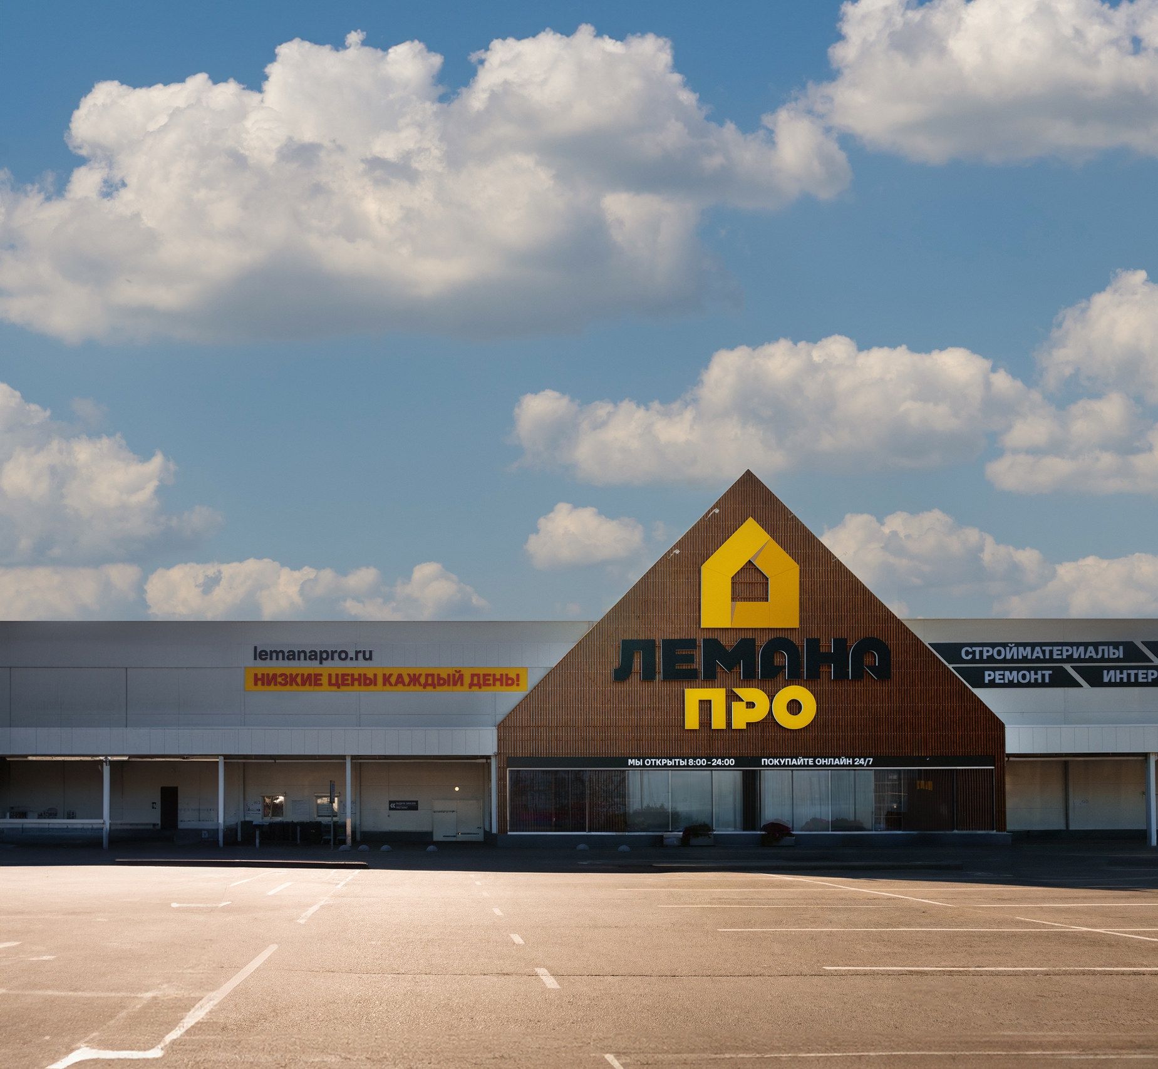

Рекламная платформа

Slide 2
Содержание
1
О Лемана Про
2
Рекламная платформа
3
Доступные рекламные форматы
4
Модели закупки и пакетные предложения
5
Аналитика в рекламном кабинет
6
Кейсы
6
Как получить доступ в рекламный кабинет
7
Контакты

Slide 3
О Лемана ПРО

Slide 4
Лемана ПРО – лидер по доле в DIY в городах присутствия сети
24%
*
*По результатам опроса в городах присутствия
Без учета услуг и без направления Про. Период октябрь 2022 -сентябрь 2023

Slide 5






Лемана ПРО – №1
Здесь не очень понятно про 11% (в чем этот рост, по сравнению с чем/за какой период)
Может быть пояснить этот момент и выделить на отдельном слайде, а на этом сакцентировать цветом цифры?
112 магазинов
+11%
*
56 городов
10 000 м² средняя торговая площадь одного магазина
~ 110 000 покупателей в месяц в одном магазине
Растем, опережая рынок
~50 млн сессий на сайте и в мобильном приложении в месяц
*Источник: Сбериндекс, GreenPlum. Отдел изучения покупательского поведения и аналитики рынка, 2024
~600 000 заказов в онлайне в месяц

Slide 6
Рекламная платформа

Slide 7




Рекламная платформа —
инструмент для самостоятельного запуска рекламы
Реклама
Места
Форматы
Закупка
В приложении
На сайте
Главная
Поиск
Каталог
Карточка товара
“Спасибо за заказ”
Баннеры
Товарная выдача
Брендовые полки
По СРМ, оплата за фактические
показы
Вы сами выбираете форматы и места рекламы, сроки продвижения и суммы, которые готовы платить. Сможете отслеживать продажи по рекламе в реальном времени

Slide 8

Партнеры рекламной платформы

Slide 9


Что даёт запуск рекламы через платформу
Увеличение продаж
и доли в категории
Рост знания бренда среди лояльной
и целевой аудитории Лемана ПРО

Slide 10



Преимущества рекламной платформы
Результат
Партнерство
Прямое воздействие на продажи и рост доли
Обучение и рекомендации от Лемана Про
Целевая аудитория
Выгода
Целевые лиды
без перегретых аукционов
Лояльная целевая аудитория — 48% покупателей покупали
в 2023 и в предыдущем году

Slide 11


Для кого рекламная платформа
Поставщики Лемана ПРО
Рекламные агентства,
для роста продаж и доли в категории
чьи клиенты продают товары
на Лемана Про — запускайте рекламу, которая влияет на продажи ваших клиентов

Slide 12
Цели продвижения
и форматы рекламы

Slide 13
3 цели продвижения
максимальный результат
1 цель
2 цель
3 цель
Увеличить знание
о бренде/товарах
Увеличить товарооборот
по ассортименту
Комплексное
продвижение бренда
Когда использовать?
Когда использовать?
Когда использовать?
1
Сформировать и поддержать имидж, спрос.
1
Увеличение продаж
конкретных товаров.
1
Увеличение доли
в категории.
2
Поддержка мероприятий
и акций новых продуктов.
2
Привлечение новых
покупателей.
2
Увеличение ТО всего бренда.
3
Увеличение вовлечённости.
3
Укрепить позицию бренда на рынке DIY.
Как оценить?
Как оценить?
Как оценить?
Показы, СРМ
Рост продаж товара, ДРР
Показы, ДРР,
рост продаж бренда

Slide 14
Цель 1: увеличить знание о бренде\товарах
1-я рекламная кампания
2-я рекламная кампания
сайт
приложение
1
Баннеры на страницах поисковой выдачи.
1
Баннеры на страницах каталога.
2
Блок рекомендованных товаров
на странице каталога.
2
Блок рекомендованных товаров
на страницах поисковой выдачи.
3
Бренды в категории
Бренды в каталоге
3
4
Бренды в каталоге

Slide 15
Цель 2: увеличить товарооборот по ассортименту
1-я рекламная кампания
2-я рекламная кампания
сайт
приложение
1
Поднятие товара на страницах
поисковой выдачи.
1
Поднятие товара на страницах
поисковой выдачи.
2
Поднятие товара на страницах каталога.
2
Поднятие товара на страницах каталога.
3
Блок рекомендованных товаров
на страницах каталога.
3
Блок рекомендованных товаров
на страницах поисковой выдачи.
4
Блок рекомендаций «Похожие товары»
в карточке товара.
4
Продвижение товаров в подсказках поиска.
5
Блок рекомендаций «Похожие товары»
в карточке товара.
5
Блок рекомендаций «Рекомендации для вас» в карточке товара
6
Блок рекомендаций «Рекомендации для вас» в карточке товара
6
Блок рекомендаций «С этим товаром покупают» в карточке товара.
7
Блок рекомендаций «С этим товаром покупают» в карточке товара.

Slide 16
Цель 3: комплексное продвижение бренда
1-я рекламная кампания
2-я рекламная кампания
сайт
приложение
1
Баннеры на страницах поисковой выдачи.
1
Баннеры на страницах каталога.
2
Блок рекомендаций «Похожие товары»в карточке товара.
2
Блок рекомендаций «Похожие товары»
в карточке товара.
3
Блок рекомендаций «Рекомендации для вас» в карточке товара.
3
Блок рекомендаций «Рекомендации для вас» в карточке товара.
4
Блок рекомендаций «С этим товаром покупают» в карточке товара.
4
Блок рекомендаций «С этим товаром покупают» в карточке товара.
5
Блок рекомендованных товаров
на страницах каталога.
5
Блок рекомендованных товаров
на страницах поисковой выдачи.
6
Поднятие товара на страницах каталога.
Поднятие товара на страницах каталога.
6
7
Поднятие товара на страницах поисковой выдачи.
Поднятие товара на страницах поисковой выдачи.
7
8
Продвижение товаров в подсказках поиска.

Slide 17
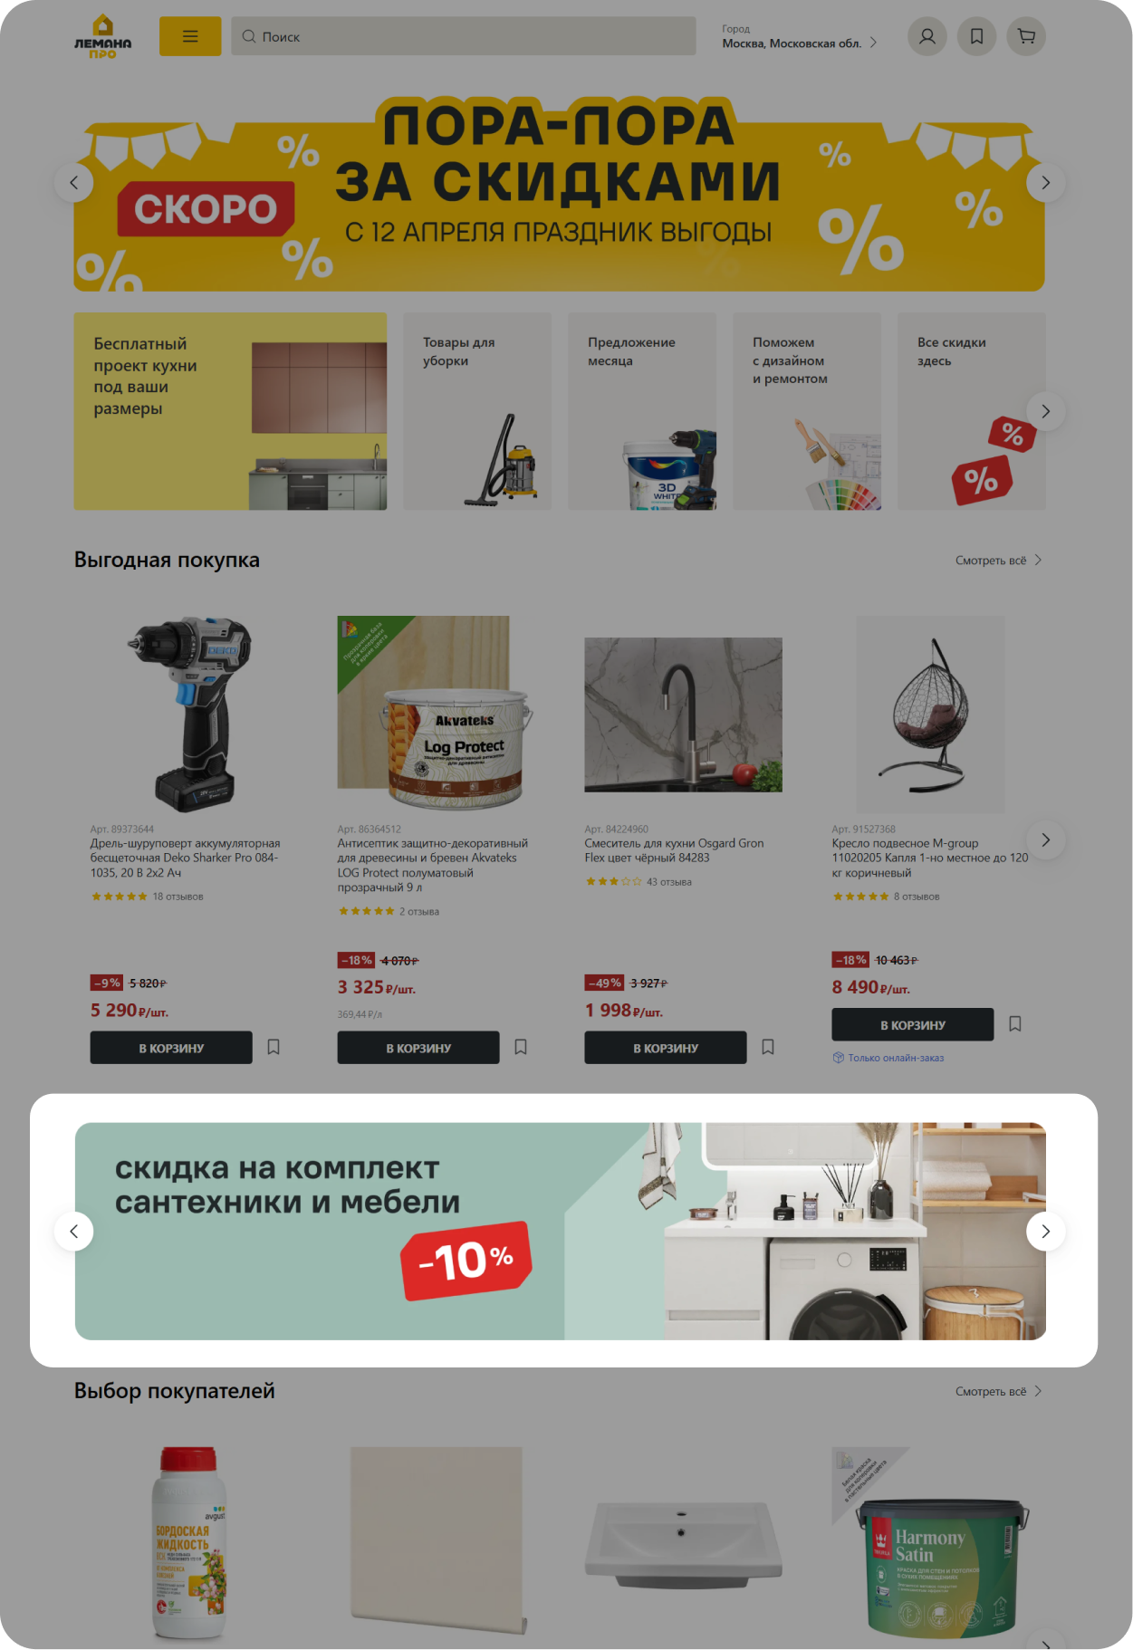
Медийная реклама
Баннер на главной странице
Увеличьте охват рекламного предложения. Баннер может вести на бренд-зону, страницу поисковой выдачи или страницу каталога с фильтром по вашему бренду. Маркировка рекламы в ОРД на нашей стороне.
Место
Вторая карусель баннеров на главной странице
Модель оплаты
Аукцион CPM (цена за 1000 показов)
Минимальная ставка — от 250 руб.
Аналитика в режиме онлайн
Показы, клики, CTR, CPC, расход на рекламу,
продажи, DRR (post view, post click)
Результат*
CTR ~0,5%
*средние показатели
Сайт
*Данная минимальная ставка актуальна для периода август-сентябрь 2025, Лемана ПРО в праве менять мин.ставки

Slide 18
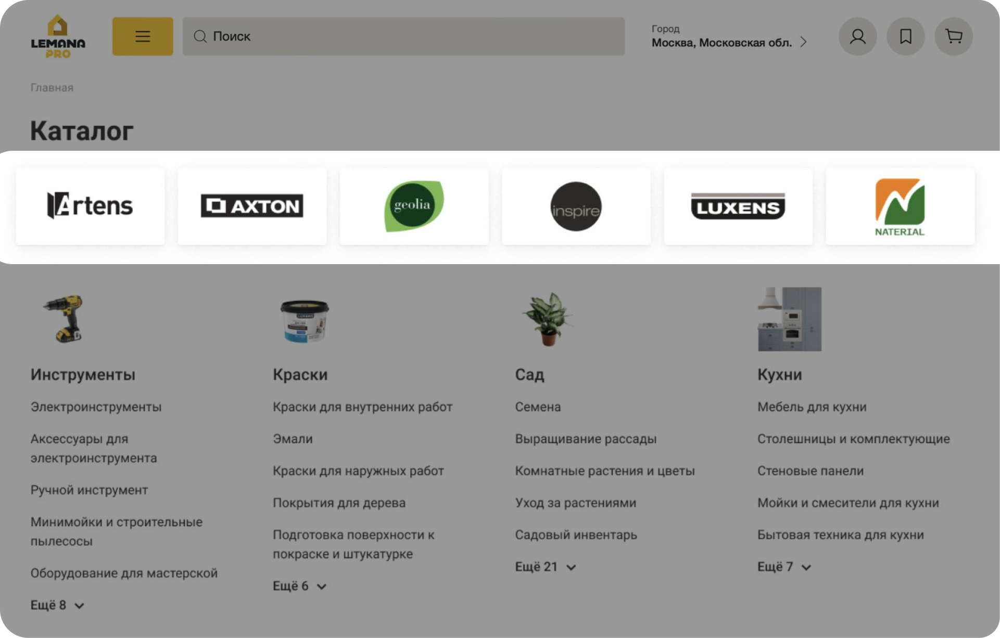
Медийная реклама
Продвижение бренда в каталоге и категориях
Напомните о вашем бренде: разместите логотип вашего бренда
на страницах каталога и релевантных страницах каталога.
Место
На страницах релевантных категорий + главная каталога
Модель оплаты
Аукцион CPM (цена за 1000 показов)
Минимальная ставка — от 300 руб.*
Аналитика в режиме онлайн
Показы, клики, CTR, CPC, расход на рекламу
Результат
Увеличение количества точек входа на страницу с вашими товарами
Мобильное приложение и сайт
*Данная минимальная ставка актуальна для периода август-сентябрь 2025, Лемана ПРО в праве менять мин.ставки

Slide 19
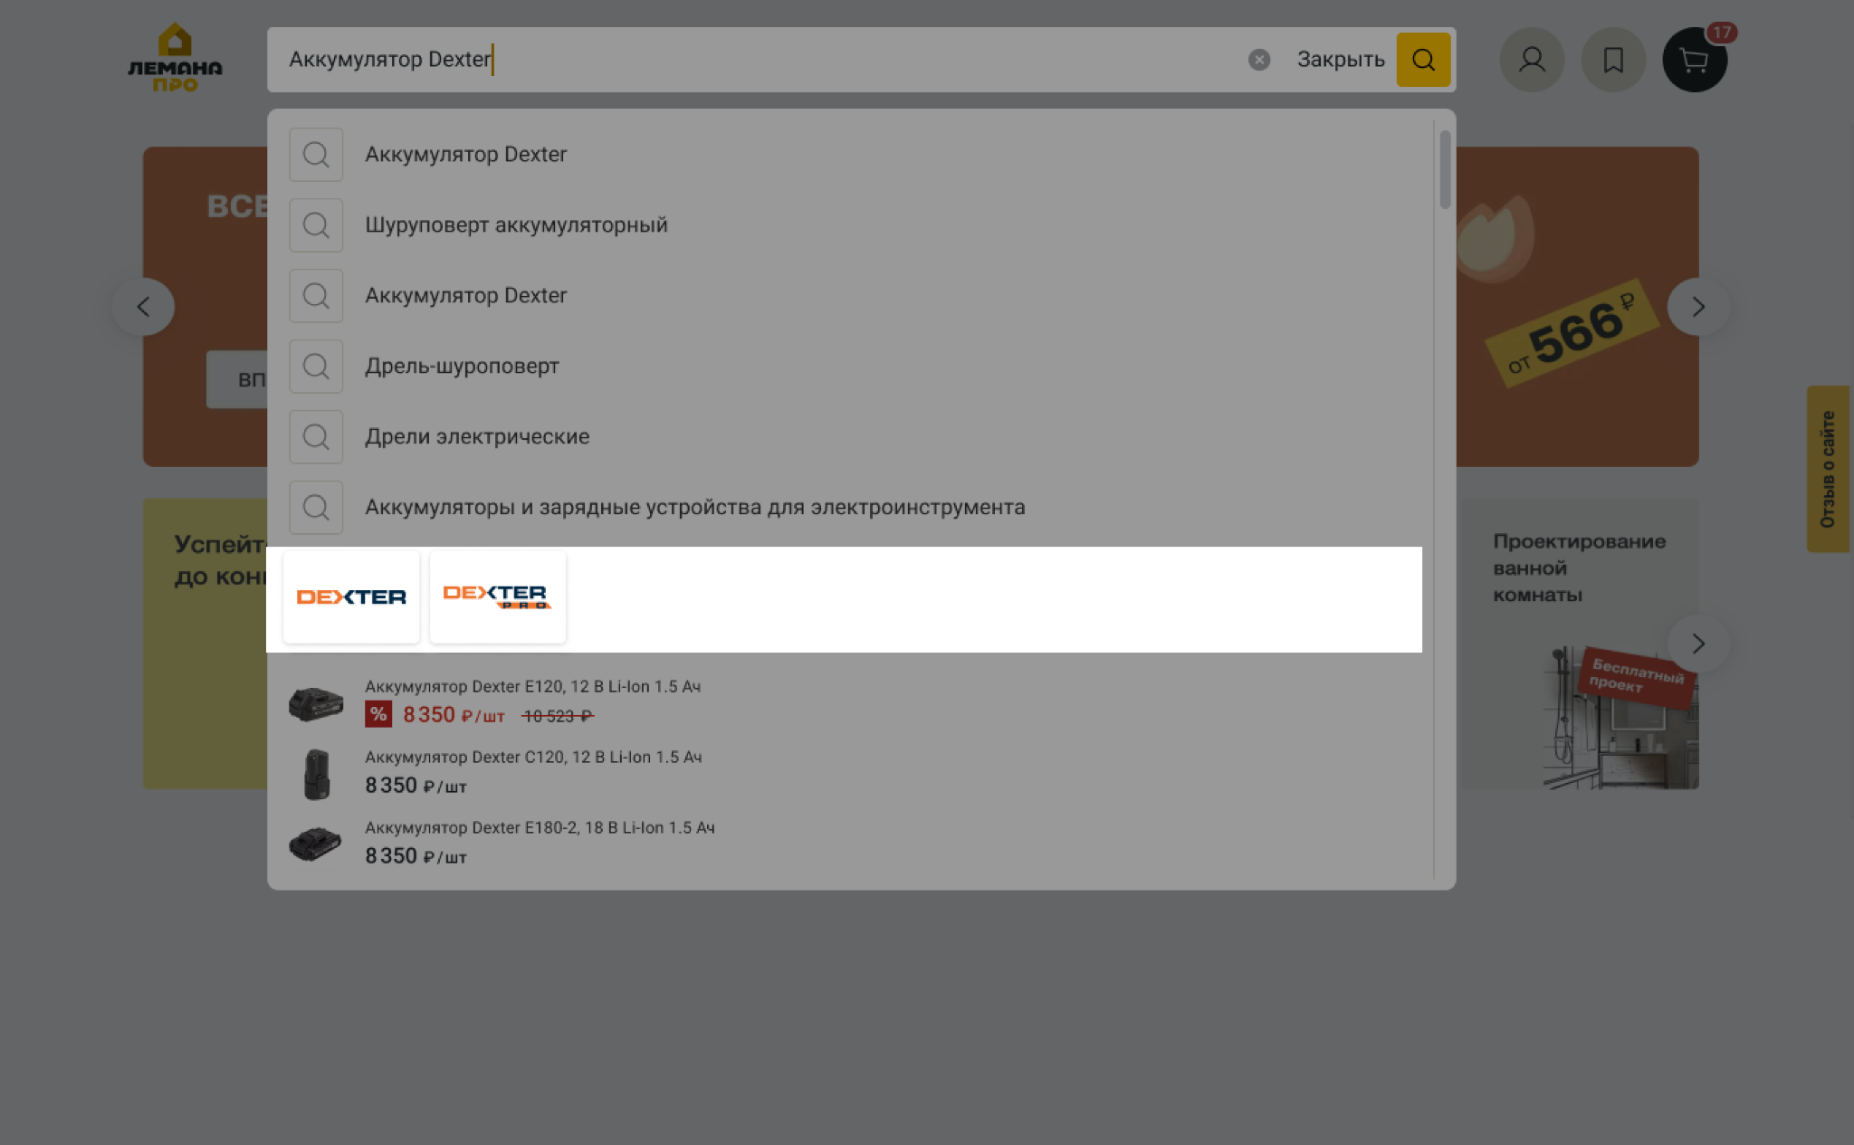
Медийная реклама
Продвижение бренда в поисковой строке
Постройте ассоциацию бренда с товарной категорией.
Маркировка рекламы в ОРД на нашей стороне.
Место
Вторая карусель баннеров на главной странице
Модель оплаты
Аукцион CPM (цена за 1000 показов)
Минимальная ставка — от 250 руб.
Аналитика в режиме онлайн
Показы, клики, CTR, CPC, расход на рекламу,
продажи, DRR (post view, post click)
Результат*
CTR ~0,5%
*средние показатели
Сайт
*Данная минимальная ставка актуальна для периода август-сентябрь 2025, Лемана ПРО в праве менять мин.ставки

Slide 20
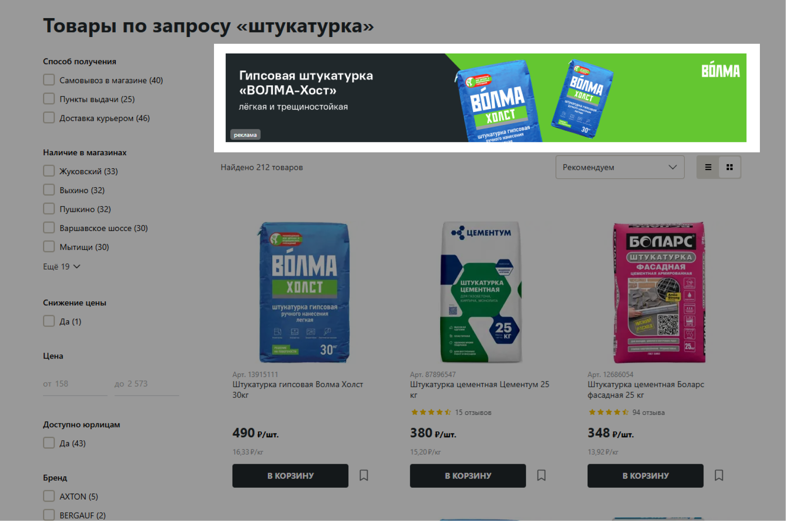
Медийная реклама
Баннеры на страницах поисковой выдачи и каталога
Баннер на самых популярных страницах каталога и поисковой выдачи может вести на брендзону, страницу поисковой выдачи или страницу каталога с фильтром по вашему бренду. Маркировка рекламы в ОРД на нашей стороне.
Место
На первой странице релевантных категории или поисковой выдачи
Модель оплаты
Аукцион CPM (цена за 1000 показов)
Минимальная ставка — от 300 руб.
Аналитика в режиме онлайн
Показы, клики, CTR, CPC, расход на рекламу,
продажи, DRR (post view, post click)
Результат*
CTR ~1.5%
*средние показатели
Мобильное приложение и сайт
*Данная минимальная ставка актуальна для периода август-сентябрь 2025, Лемана ПРО в праве менять мин.ставки

Slide 21
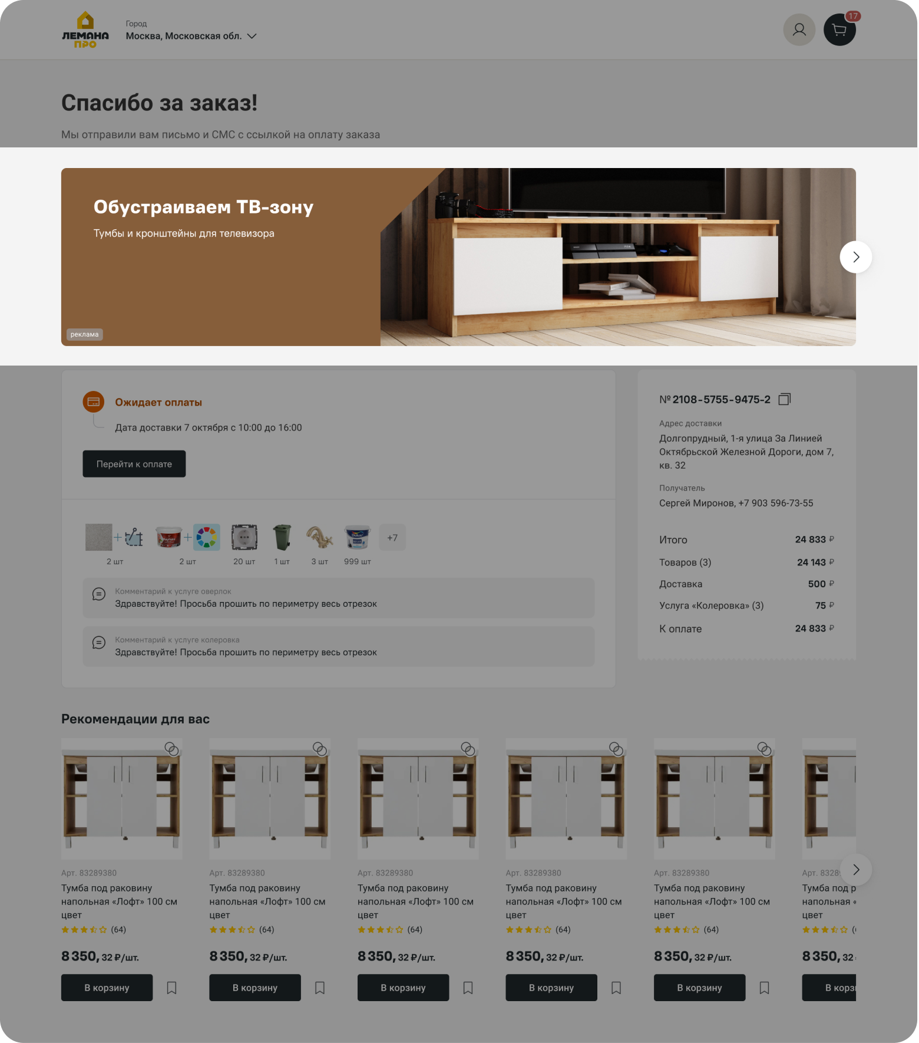
Медийная реклама
Баннеры на странице совершенного заказа
Для продвижения сопутствующих товаров, акций или специальных предложений, которые могут заинтересовать клиента и побудить его сделать повторный заказ. Маркировка рекламы в ОРД на нашей стороне.
Место
Карусель баннеров верху страницы
Модель оплаты
Аукцион CPM (цена за 1000 показов)
Минимальная ставка — от 250 руб.
Аналитика в режиме онлайн
Показы, клики, CTR, CPC, расход на рекламу,
продажи, DRR (post view, post click)
Результат*
CTR ~0,5%
*средние показатели
Сайт и мобильное приложение
*Данная минимальная ставка актуальна для периода август-сентябрь 2025, Лемана ПРО в праве менять мин.ставки

Slide 22
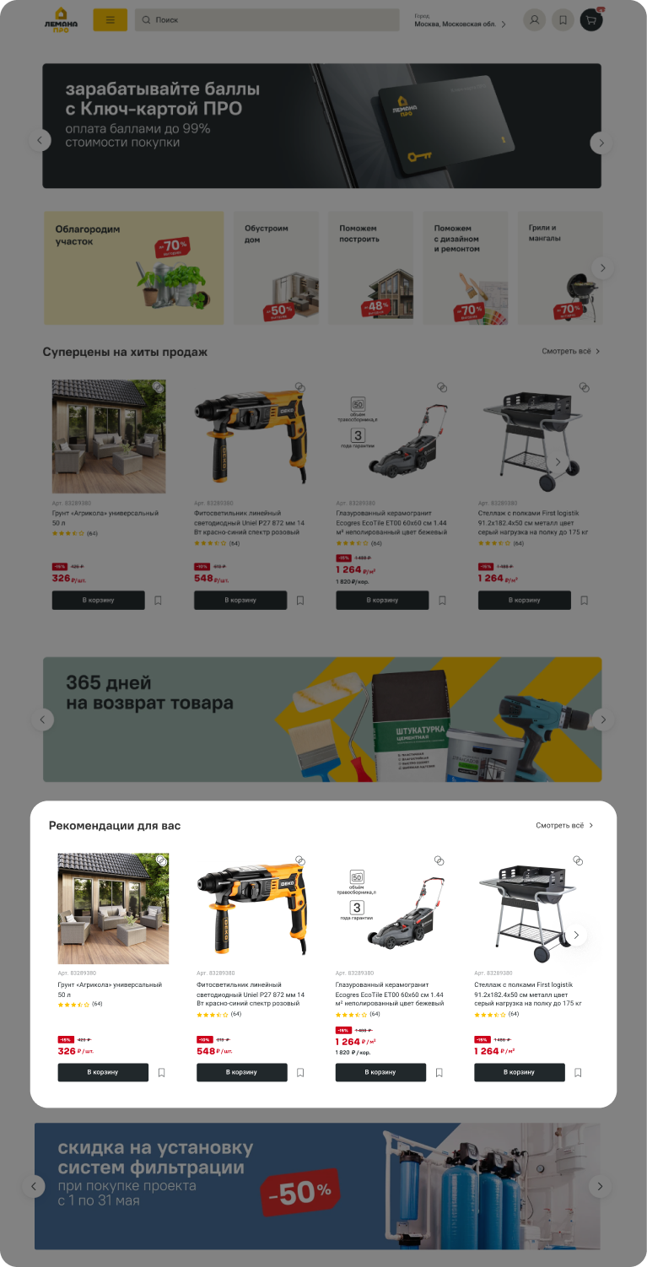
Продвижение товаров
Продвижение товаров на главной странице
Напомните о ваших товарах тем, кто интересовался ими ранее
Место
Вторая товарная карусель на странице
Модель оплаты
Аукцион CPM (цена за 1000 показов)
Минимальная ставка — от 300 руб.*
Аналитика в режиме онлайн
Показы, клики, CTR, CPC, расход на рекламу
Результат
Увеличение количества точек входа на страницу с вашими товарами
Сайт
*Данная минимальная ставка актуальна для периода август-сентябрь 2025, Лемана ПРО в праве менять мин.ставки

Slide 23
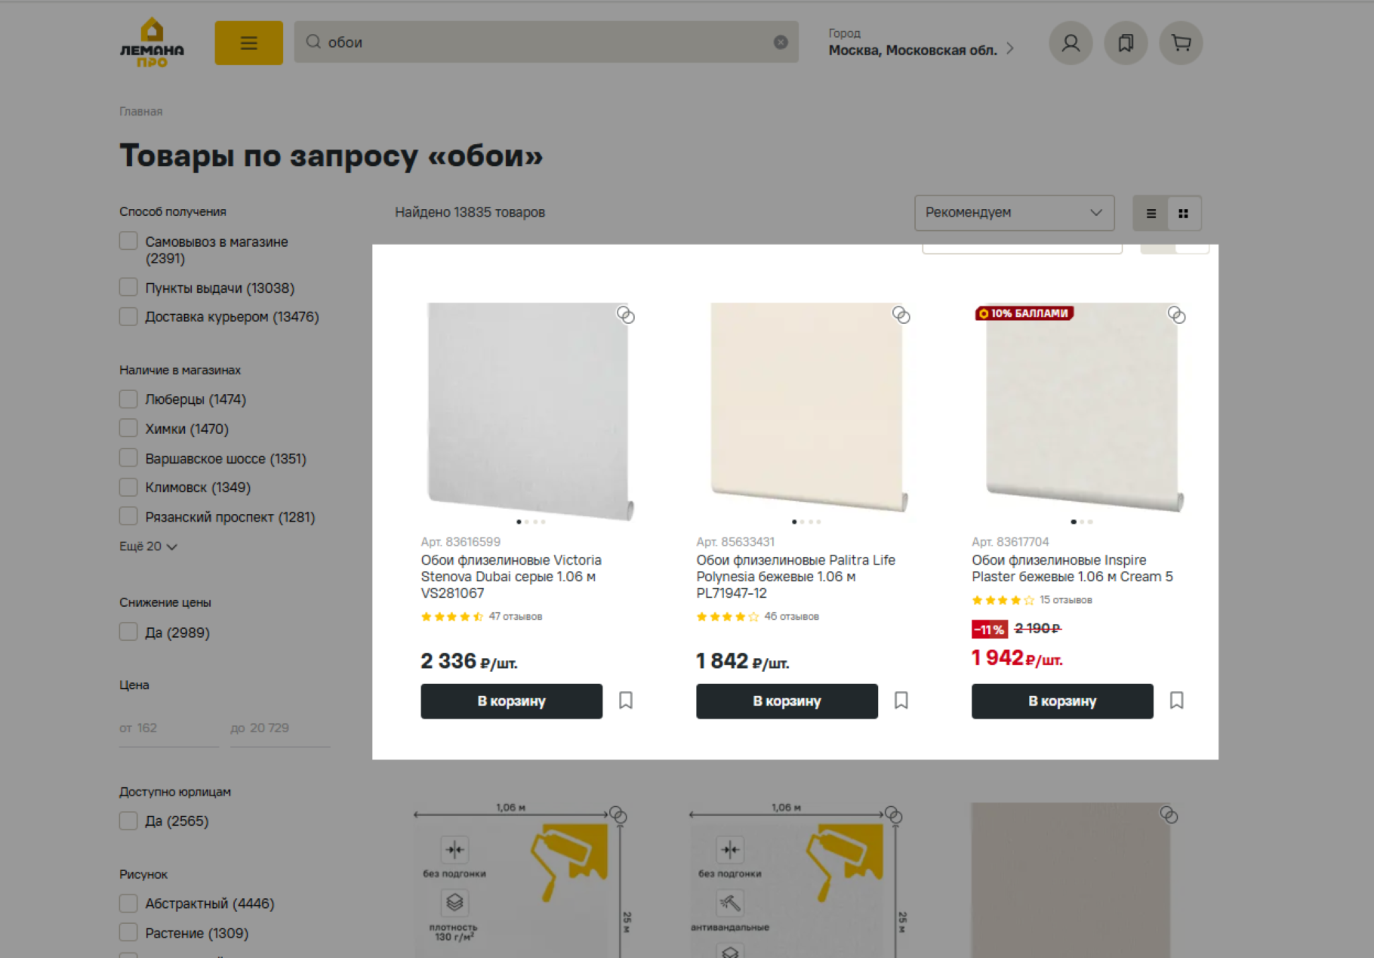
Продвижение товаров
Поднятие товара на страницах поисковой выдачи и каталога
При выборе товара, пользователи сайта и мобильного приложения, пользуются поиском и каталогом.
Ваш товар нативно покажем одним из первых в выдаче.
Место
Первые 3 товара в выдаче
Модель оплаты
Аукцион CPM (цена за 1000 показов)
Минимальная ставка — от 250 руб.*
Аналитика в режиме онлайн
Показы, клики, CTR, CPC, расход на рекламу,
продажи, DRR (post view, post click)
Результат*
Показы карточки товара в ~1.4 раза чаще
Конверсия из показа в переход на карточку товара в ~3.4 раза выше
Добавления в корзину в ~1.7 раз чаще
*средние показатели
Мобильное приложение и сайт
*Данная минимальная ставка актуальна для периода август-сентябрь 2025, Лемана ПРО в праве менять мин.ставки

Slide 24
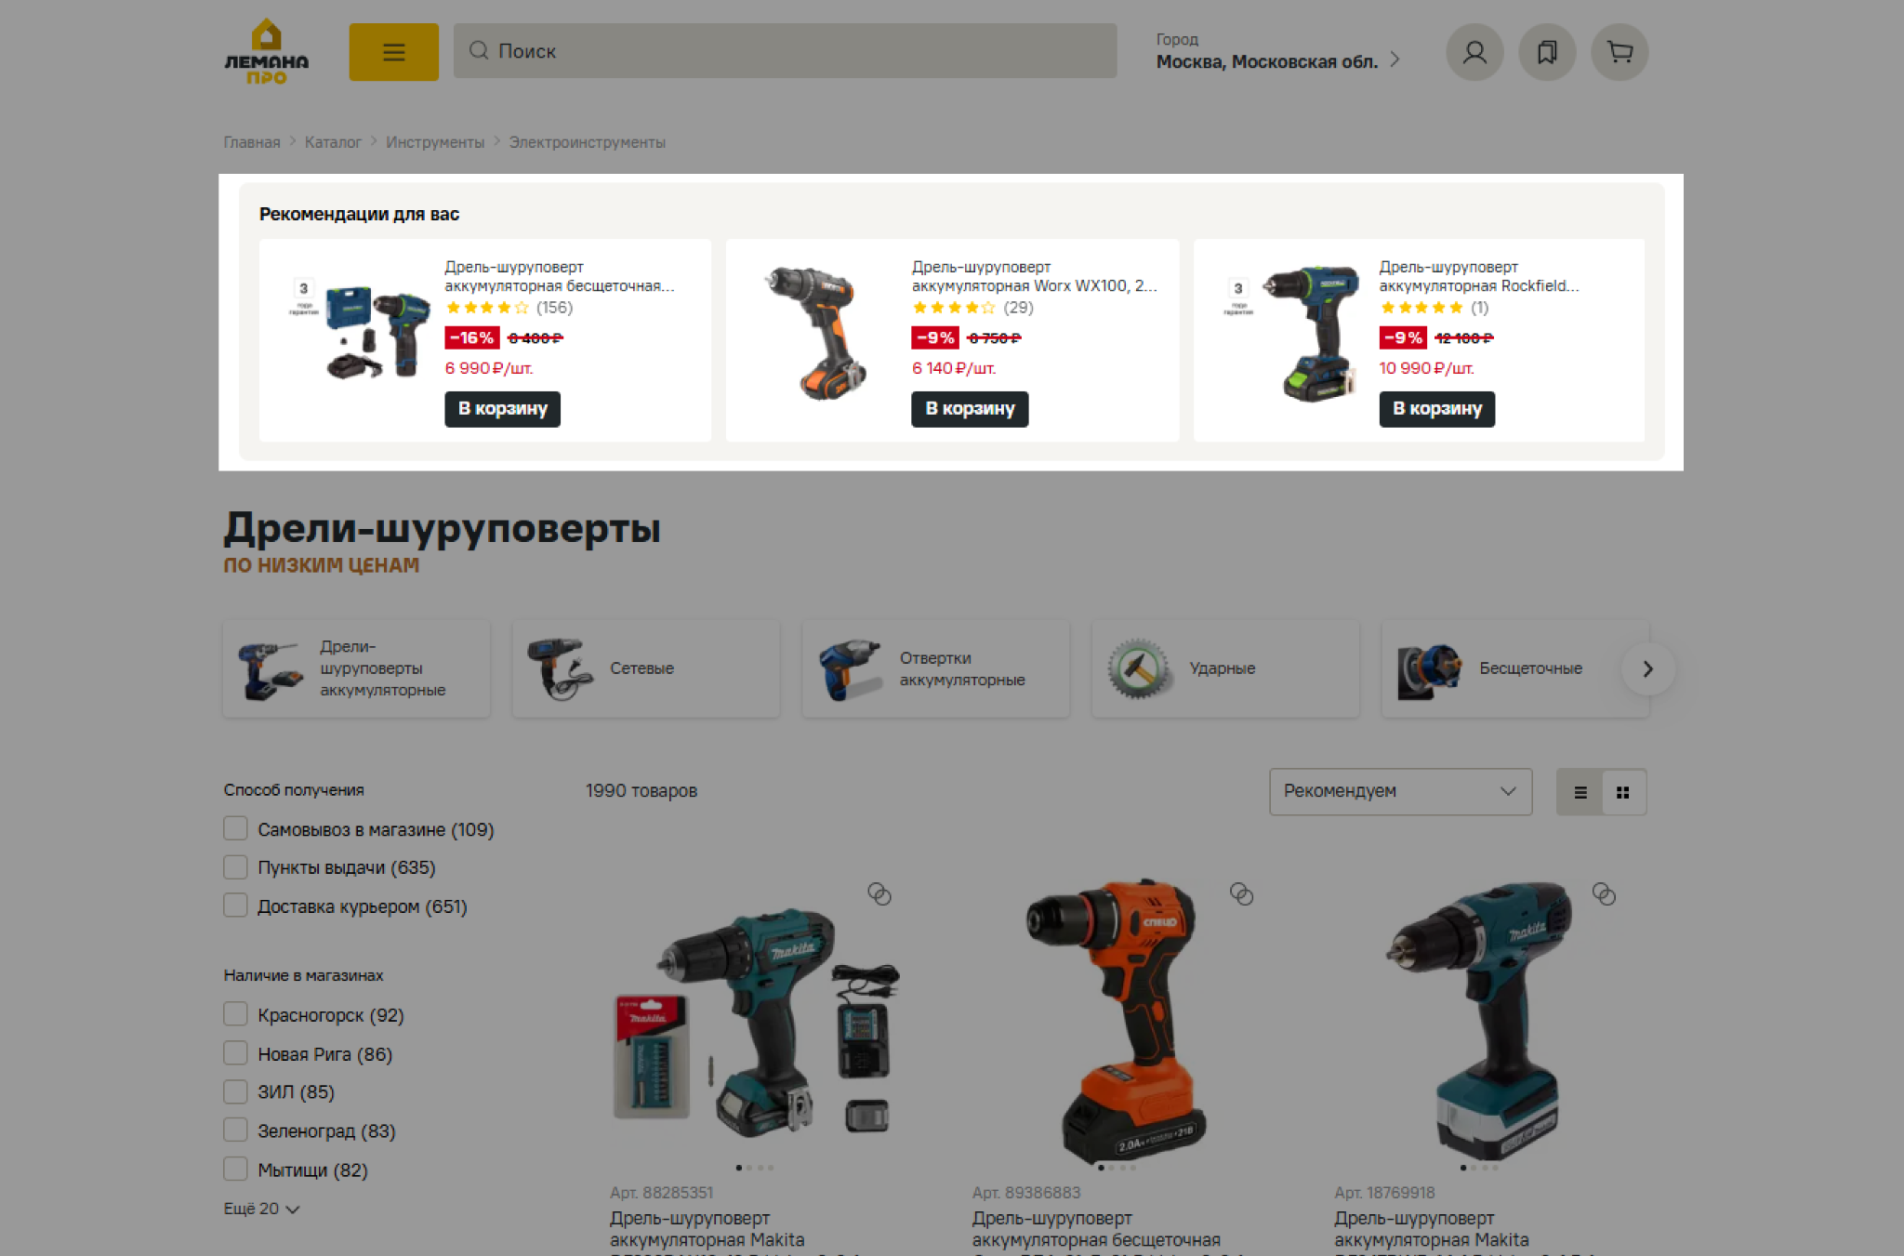
Продвижение товаров
Блок рекомендованных товаров на страницах поисковой выдачи и каталога
Ваш товар покажем в рекомендательном блоке, который хорошо выделяется на фоне основной выдачи товаров.
Место
Блок «Специально для вас» на первой странице поисковой выдачи или каталога
Модель оплаты
Аукцион CPM (цена за 1000 показов)
Минимальная ставка — от 250 руб.*
Аналитика в режиме онлайн
Показы, клики, CTR, CPC, расход на рекламу,
продажи, DRR (post view, post click)
Результат*
Показы карточки товара в ~1.9 раза чаще
Конверсия из показа в переход на карточку товара в ~1.6 раза выше
Добавления в корзину в ~1.1 раз чаще
*средние показатели
Мобильное приложение и сайт
*Данная минимальная ставка актуальна для периода август-сентябрь 2025, Лемана ПРО в праве менять мин.ставки

Slide 25
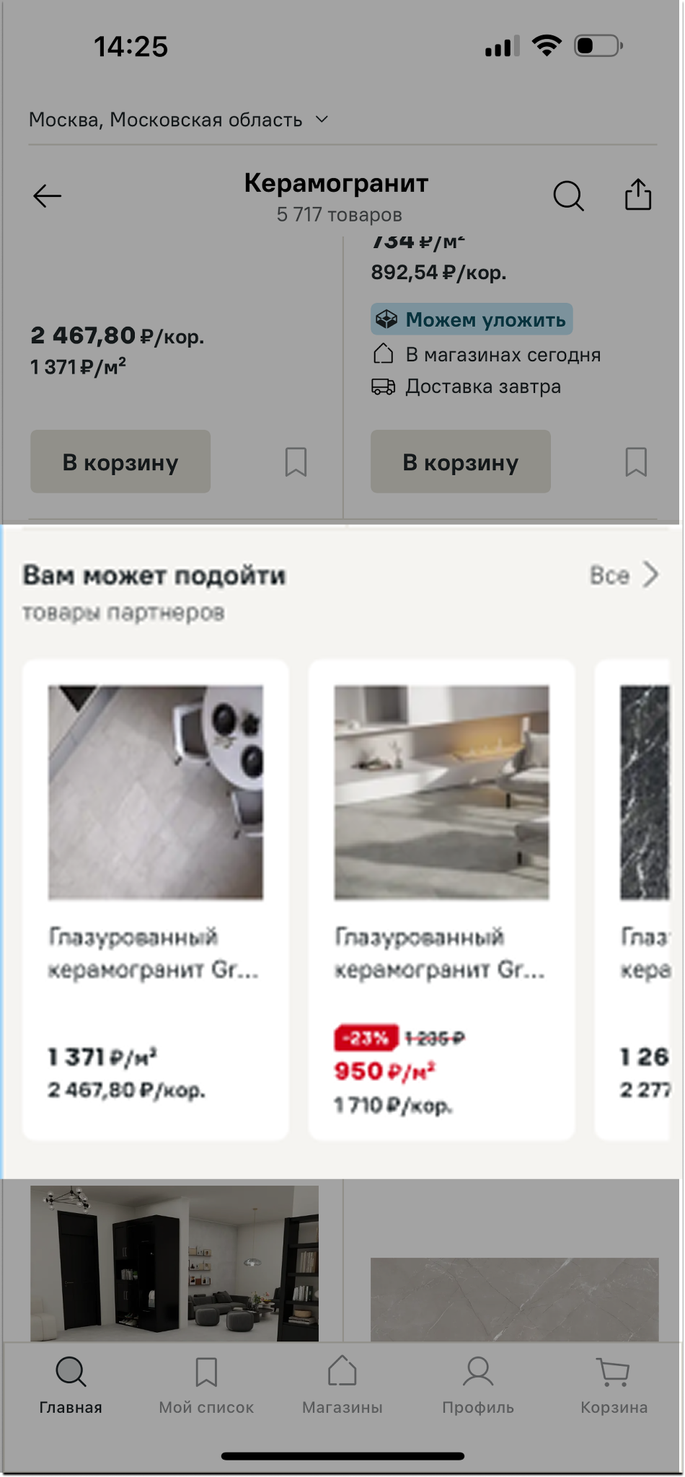
Продвижение товаров
Брендовые полки на страницах поисковой выдачи и каталога
Выделенная полка только из товаров продвигаемого бренда под заголовком «Рекомендации для вас»
Место
Блок «Рекомендации для вас» на первой странице поисковой выдачи или каталога
Модель оплаты
Аукцион CPM (цена за 1000 показов)
Минимальная ставка — от 400 руб.*
Аналитика в режиме онлайн
Показы полки, клики на полку, CTR, CPC, расход на рекламу,
продажи, DRR (post view, post click)
Мобильное приложение и сайт (скоро)
*Данная минимальная ставка актуальна для периода август-сентябрь 2025, Лемана ПРО в праве менять мин.ставки

Slide 26
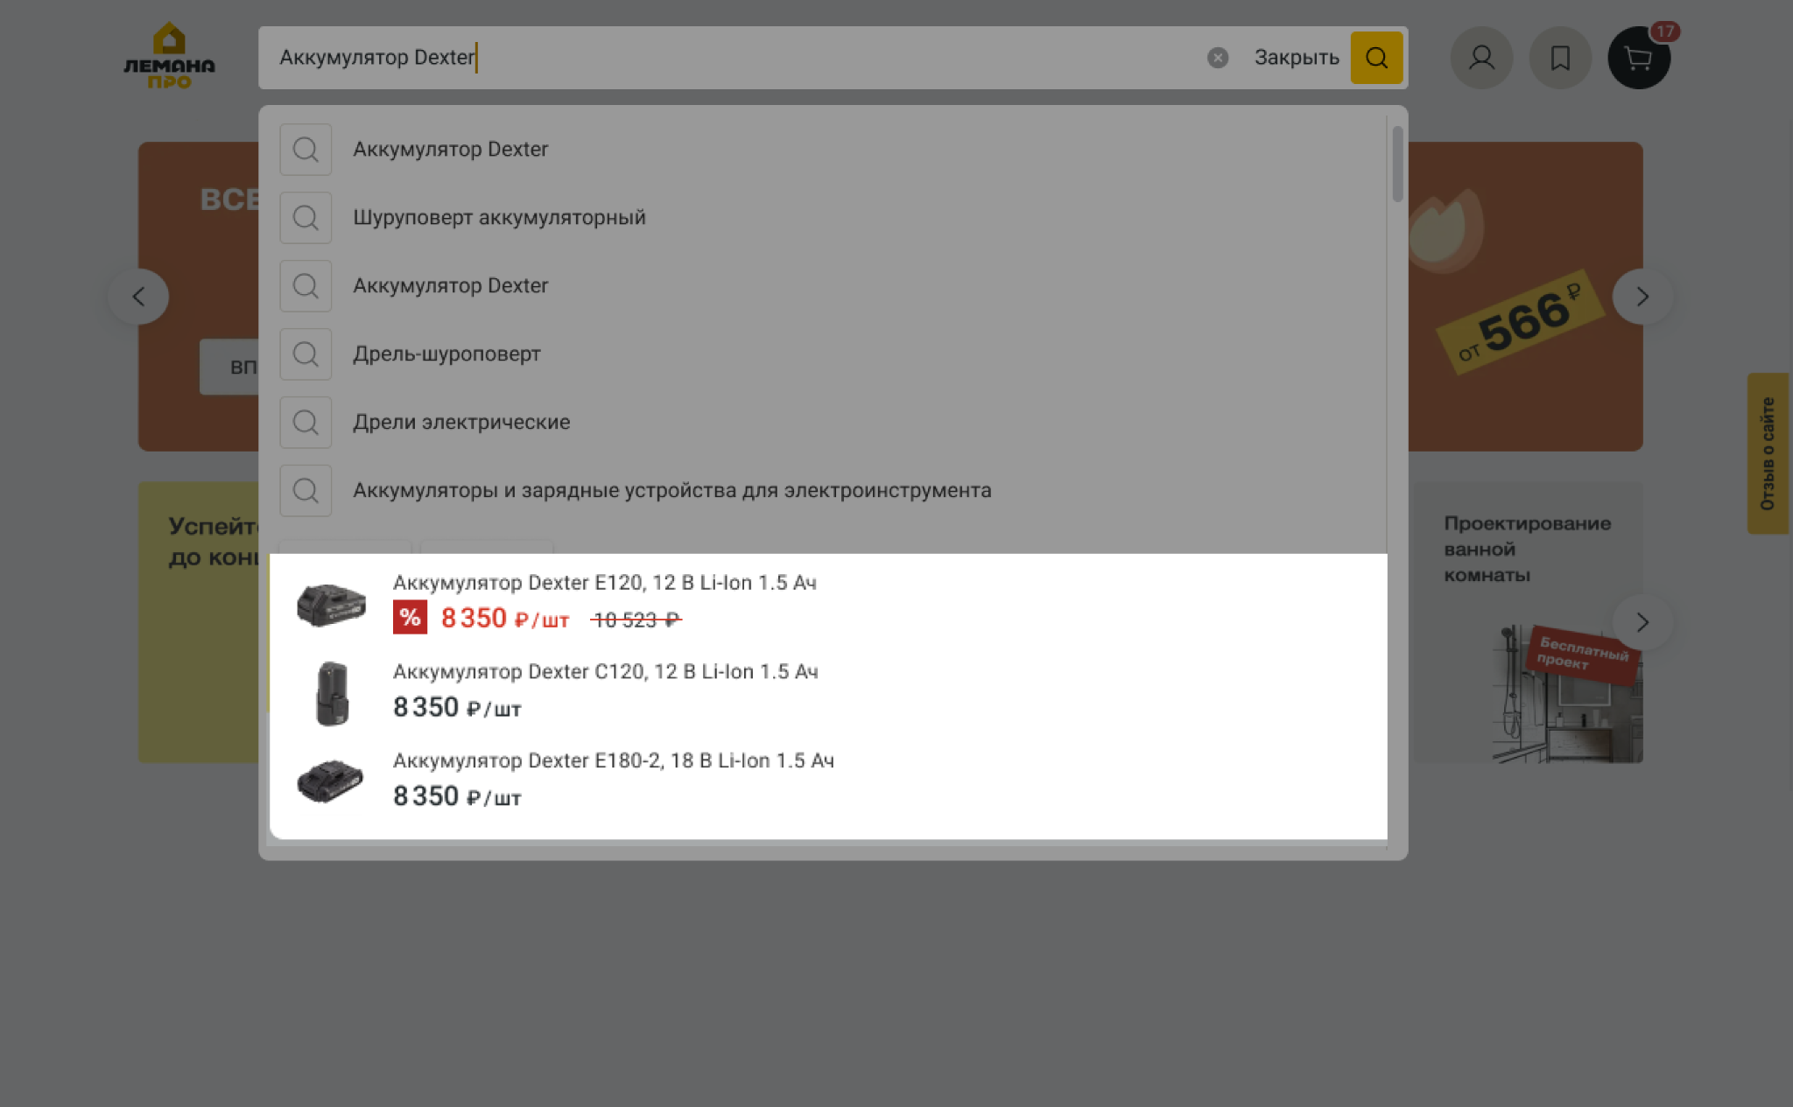
Продвижение товаров
Продвижение товара в поисковой строке
Самый короткий путь к вашему товару: от введения поискового запроса —
на карточку товара.
Место
Поисковая подсказка по релевантному запросу
Модель оплаты
Аукцион CPM (цена за 1000 показов)
Минимальная ставка — от 250 руб.*
Аналитика в режиме онлайн
Показы, клики, CTR, CPC, расход на рекламу,
продажи, DRR (post view, post click)
Результат*
CTR ~10.3%
*средние показатели
Мобильное приложение и сайт
*Данная минимальная ставка актуальна для периода август-сентябрь 2025, Лемана ПРО в праве менять мин.ставки

Slide 27
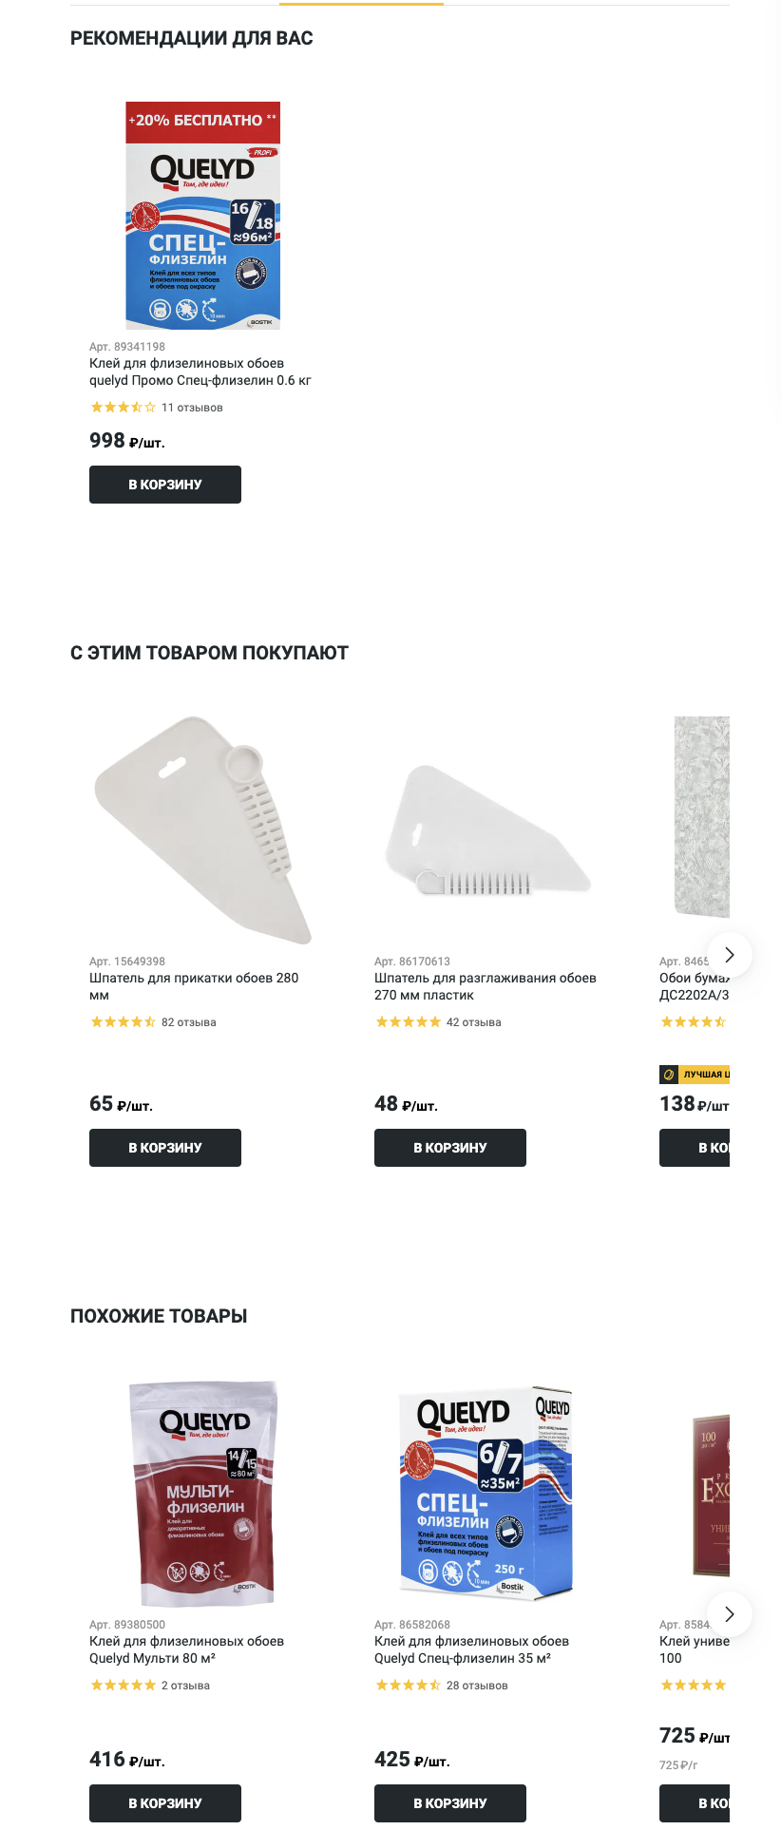
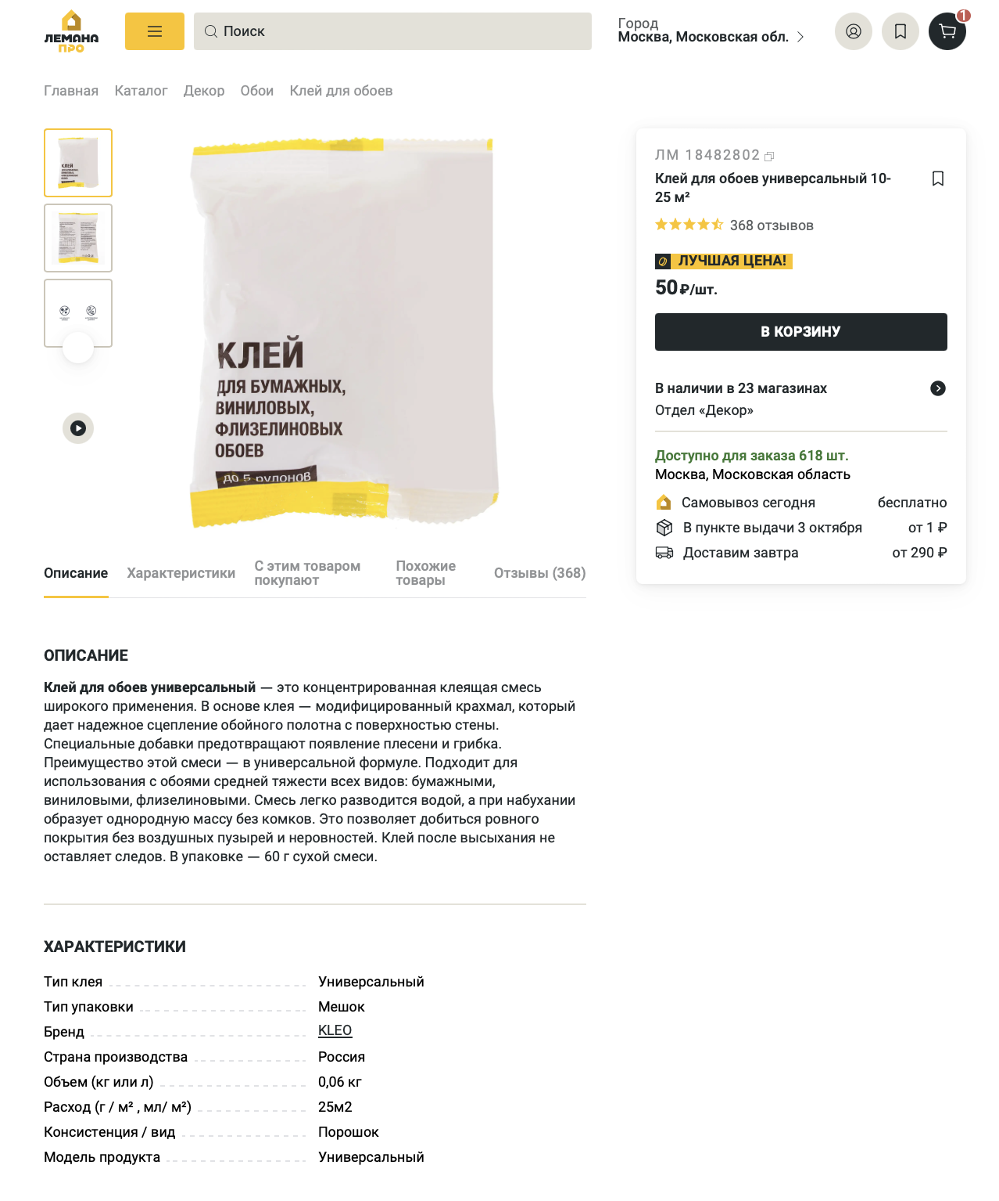
Продвижение товаров
Блоки рекомендаций в карточке товара
Идеальный инструмент для продажи сопутствующих товаров, а также продвижения вашего ассортимента на карточках аналогичных товаров.
Место
В блоках «Рекомендации для вас», «Похожие»,
«С этим товаром покупают » в карточках товара
Модель оплаты
Аукцион CPM (цена за 1000 показов)
Минимальная ставка — от 250 руб.*
Аналитика в режиме онлайн
Показы, клики, CTR, CPC, расход на рекламу,
продажи, DRR (post view, post click)
Результат*
Конверсия из показа в переход на карточку товара ~1 – 2.5%
Конверсия из показа в добавление в корзину ~0.5 – 0.7%
*средние показатели
Мобильное приложение и сайт
*Данная минимальная ставка актуальна для периода август-сентябрь 2025, Лемана ПРО в праве менять мин.ставки

Slide 28
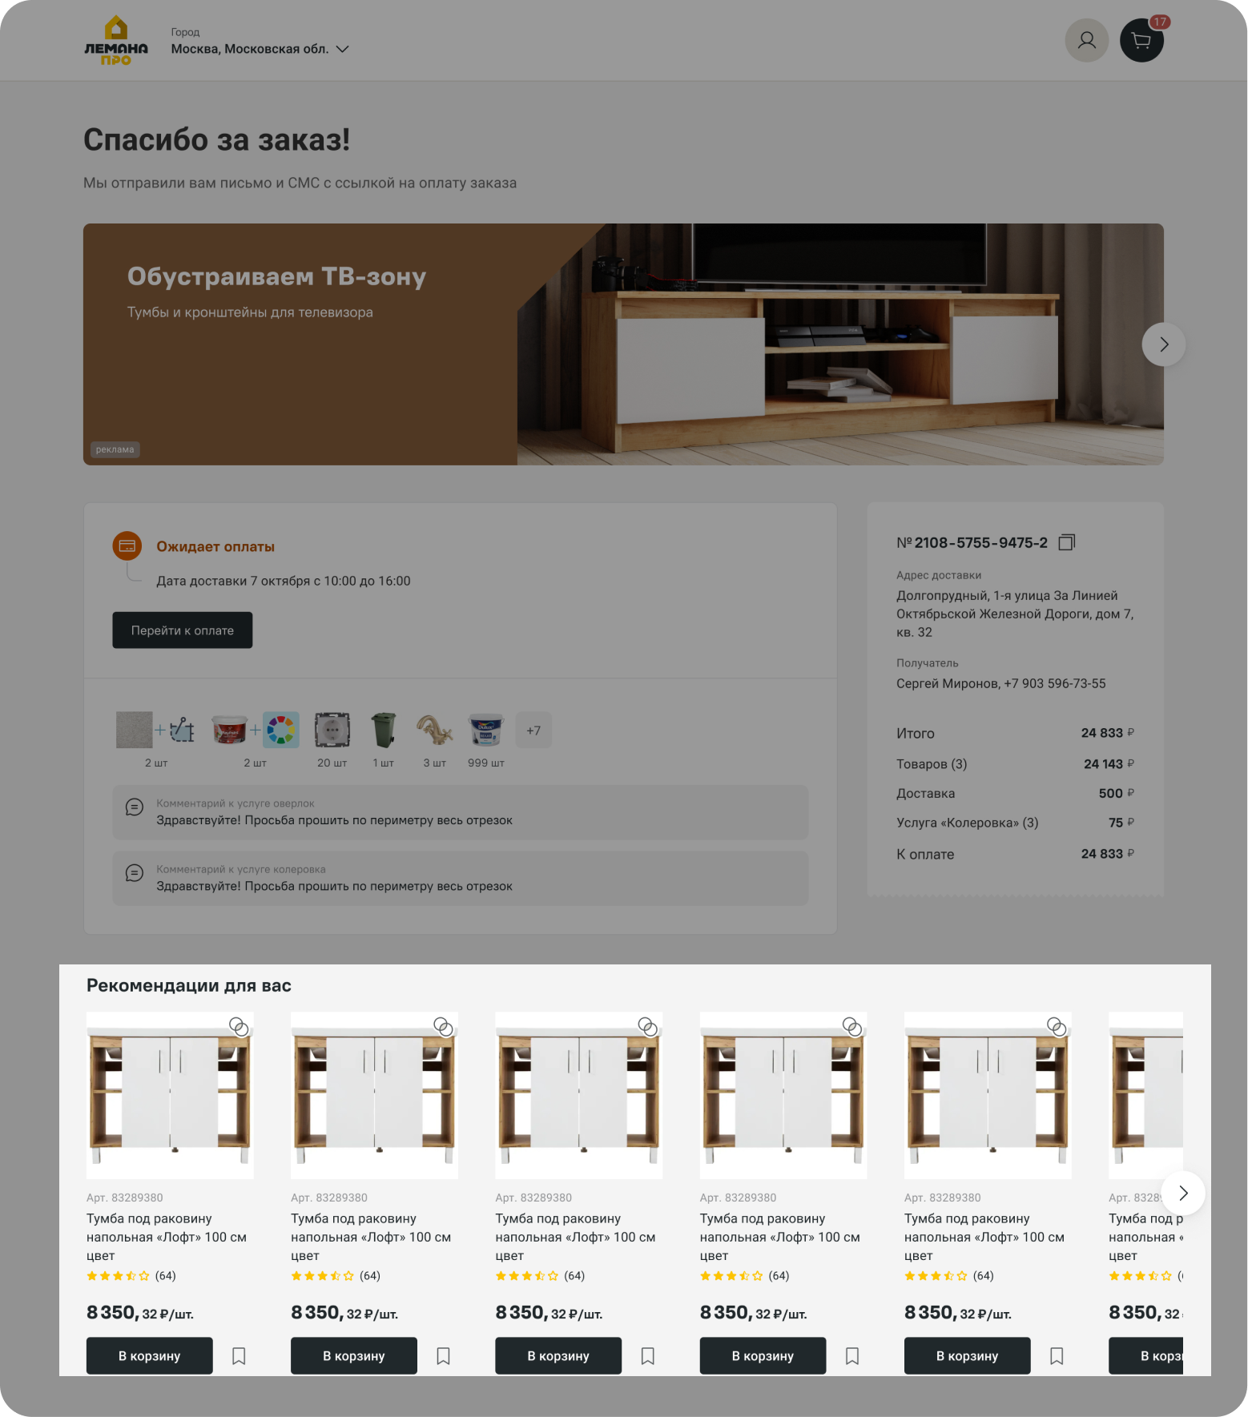
Продвижение товаров
Продвижение товара на странице совершенного заказа
Для продвижения сопутствующих товаров, акций или специальных предложений, которые могут заинтересовать клиента и побудить его сделать повторный заказ.
Место
Поисковая подсказка по релевантному запросу
Модель оплаты
Аукцион CPM (цена за 1000 показов)
Минимальная ставка — от 250 руб.*
Аналитика в режиме онлайн
Показы, клики, CTR, CPC, расход на рекламу,
продажи, DRR (post view, post click)
Результат*
CTR ~0,5%
*средние показатели
Сайт и мобильное приложение
*Данная минимальная ставка актуальна для периода август-сентябрь 2025, Лемана ПРО в праве менять мин.ставки

Slide 29
Модели закупки

Slide 30
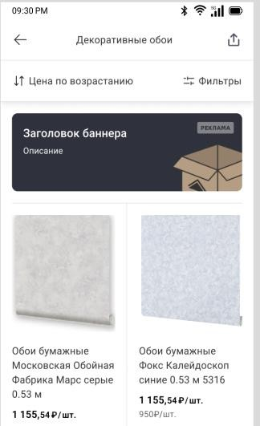

Модель оплаты
Оплата за фактические показы по модели аукциона
Аукцион второй цены по CPM (за 1000 показов)
Рекламодатель 2: CPM 600 руб.
1
2
3
Запрос ставок
Рекламодатель 1: CPM 300 руб.
Показ рекламы
Потенциальный показ:
Баннер в категории
Ставки CPM от 300 руб. (за 1000 показов)
Рекламодатель 2: CPM 600 руб.
Победитель: Рекламодатель 2 Победившая ставка: 600 руб.
Оплата CPM по второй цене + 1 руб.: 401 руб.
Оплата за фактический 1 показ: 40 копеек
Рекламодатель 3: CPM 350 руб.
Рекламодатель 4: CPM 400 руб.

Slide 31
Пакетные предложения

Slide 32
Наши рекламные пакеты
Оставить заявку
Буст продаж
Рост доли бренда
4-6 месяцев
Сайт+мобильное приложение на весь период
3 месяца
Сайт+мобильное приложение на весь период
Рекламный кабинет
Рекламный кабинет
Бренд-зона
Выделенный менеджер
Выделенный менеджер
Баннеры:
Главная, Каталог, Поиск,
Спасибо за заказ
Баннеры:
Главная, Каталог, Поиск,
Спасибо за заказ
3 месяца
4-6 месяцев
Продвижение в карточках конкурентов
4-6 месяцев
Продвижение в карточках конкурентов
3 месяца
Первые 3 товара в каталоге
4-6 месяцев
Первые 3 товара в Каталоге
3 месяца
Первые 3 места в поиске
4-6 месяцев
Первые 3 места в Поиске
3 месяца
Реко-блок товаров: Главная,
Каталог, Поиск
Реко-блок товаров: Главная,
Каталог, Поиск
3 месяца
4-6 месяцев
Создание брендовой страницы на сайте Лемана ПРО (пример)
Бюджет (с НДС) 2 000 000 руб
Бюджет (с НДС) 2 500 000 руб

Slide 33
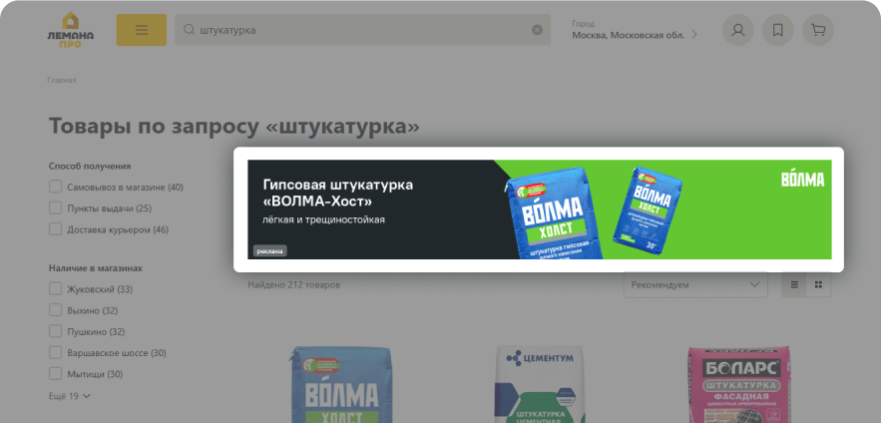
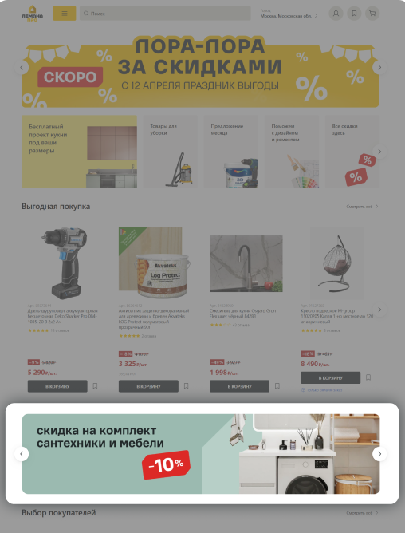
Буст продаж
Запуск под ключ
4-6 месяцев, сайт+приложение
Таргет: ключи, гео, интересы
Оставить заявку
Баннеры
Товарное продвижение
Увеличение показов карточек товаров
Поиск/Каталог
Продвижение
в карточка конкурентов
~ в 3 раза*
Первые 3 товара: Каталог,Поиск
Прирост GMW промо-товаров
~ онлайн и офлайн от 15%*
Спасибо за заказ
Главная
Бюджет (с НДС)
Реко-блок с товарами:
Каталог, Поиск, Главная
2 000 000 руб
Бонус на рекламу
+100 000 руб**
*Средние показатели на данных Лемана ПРО
**Если ранее не пополняли рекламный кабинет

Slide 34
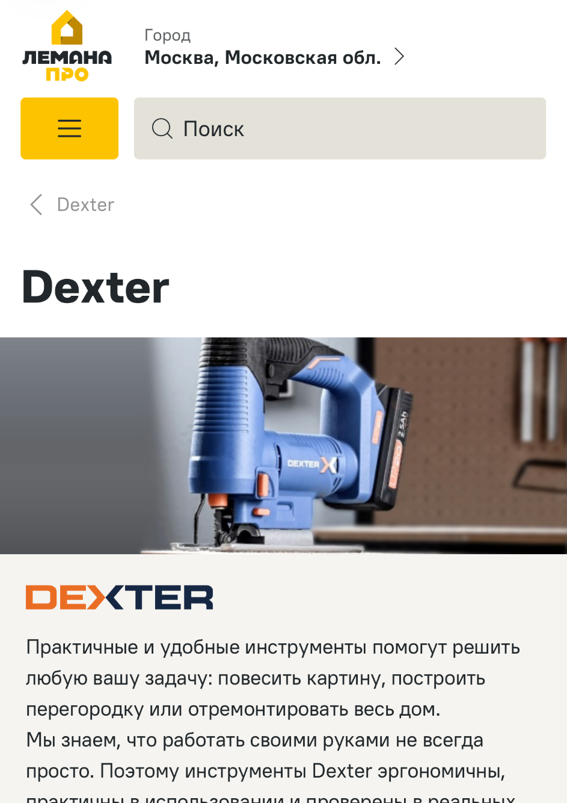
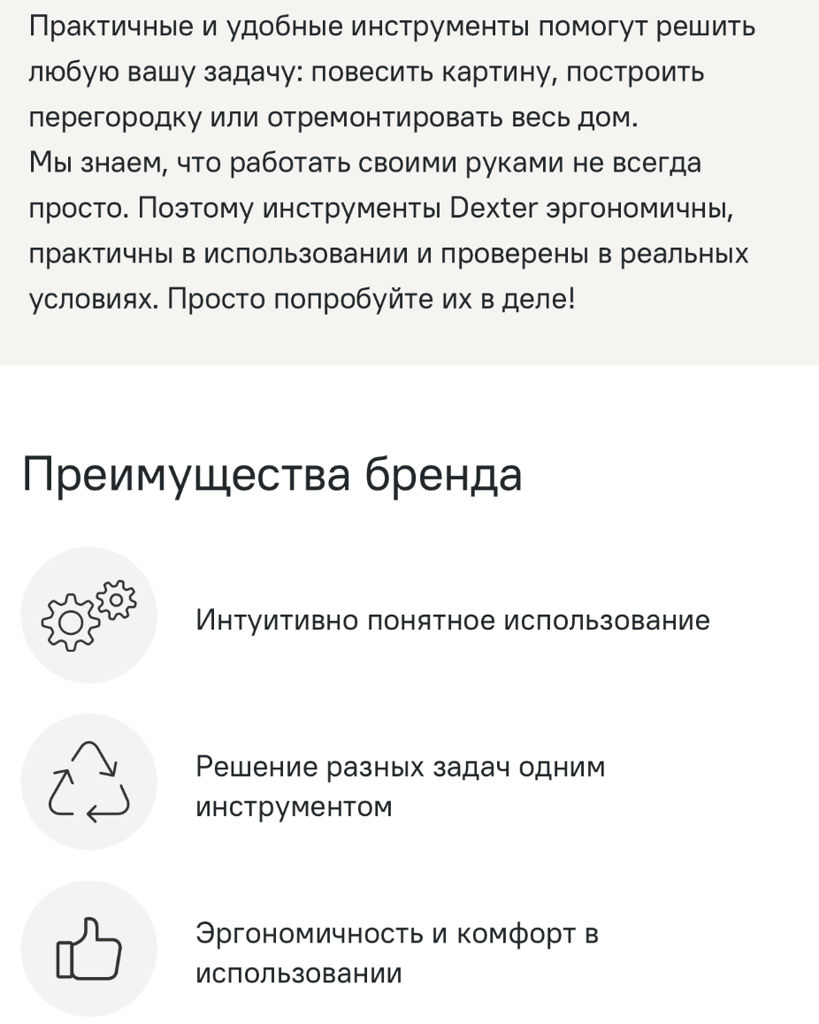
Рост доли бренда
Запуск под ключ
3 месяца, сайт+приложение
Таргет: ключи, гео, интересы
Оставить заявку
Баннеры
Товарное продвижение
Увеличение показов карточек
Поиск/Каталог
Бренд-зона
Продвижение
в карточка конкурентов
~ в 3 раза*
Первые 3 товара: Каталог,Поиск
Прирост GMW
промо-товаров
~ онлайн и офлайн от 15%*
Спасибо за заказ
Главная
Бюджет (с НДС)
2 500 000 руб
Реко-блок с товарами:
Каталог, Поиск, Главная
Бонус на рекламу
+100 000 руб**
*Средние показатели на данных Лемана ПРО.
** Если ранее не пополняли рекламный кабинет

Slide 35
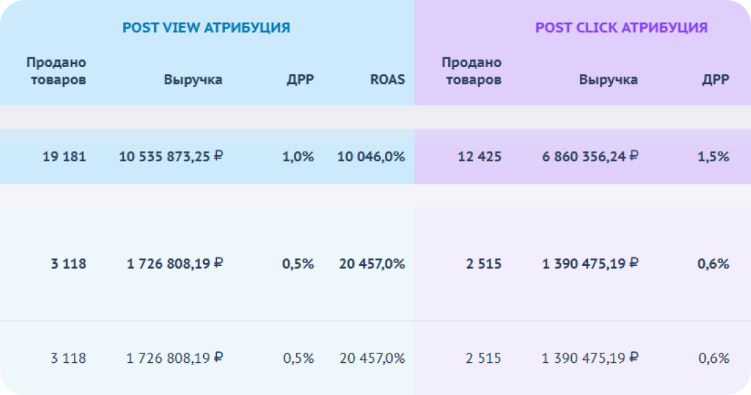
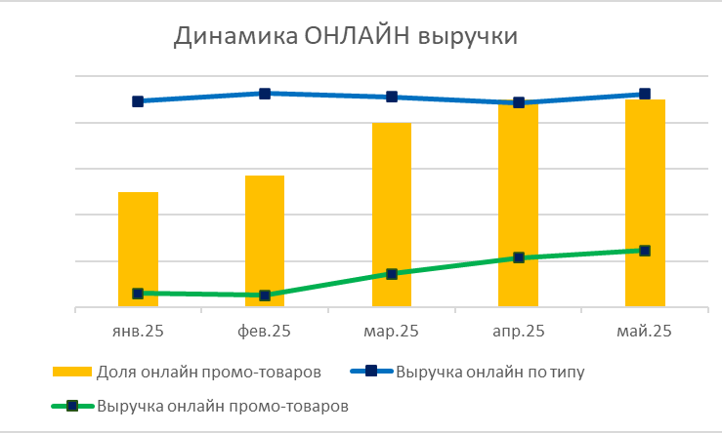
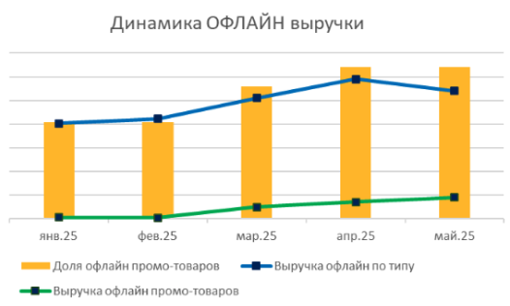
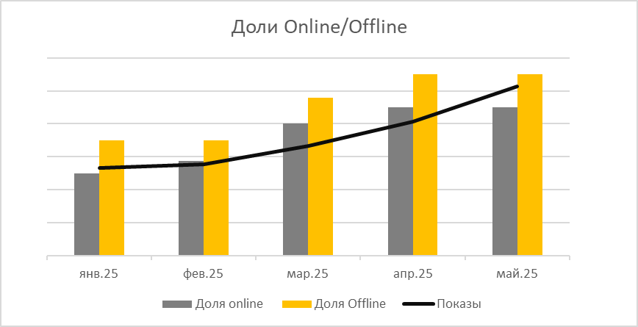
Аналитика
для пакетов “Буст продаж” и “Рост доли бренда”
Возможно предоставление дополнительной аналитики по запросу
Отчет по основным показателям:
- Показы, клики, CTR
- Количество проданных товаров, выручка,
доля рекламных расходов по post-view и post-click
1 раз в неделю
ROPO-отчет на почту
Влияние продвижения на офлайн и онлайн продажи
- Показы продвигаемых товаров
- Динамика по выручке категории, к которой относятся промо-товары
- Выручка по промо-товарам
- Динамика доли промо-товаров в категории
1 раз в месяц
*Возможно предоставление дополнительной аналитики по запросу

Slide 36
Не знаете, с чего начать?

Slide 37

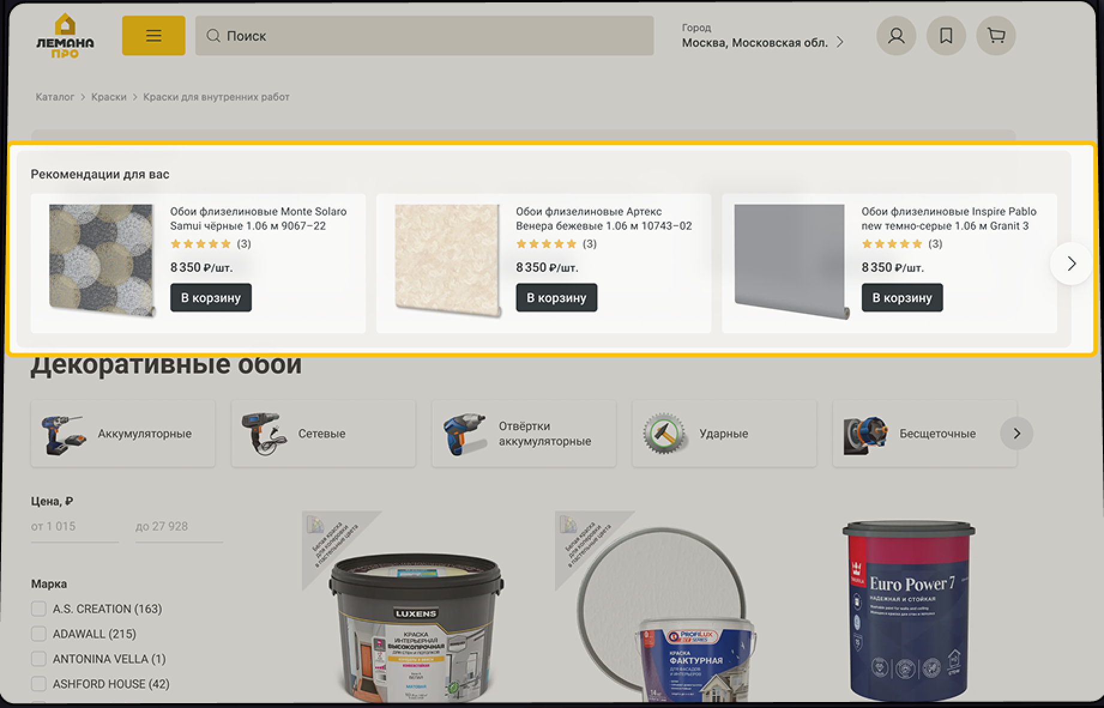
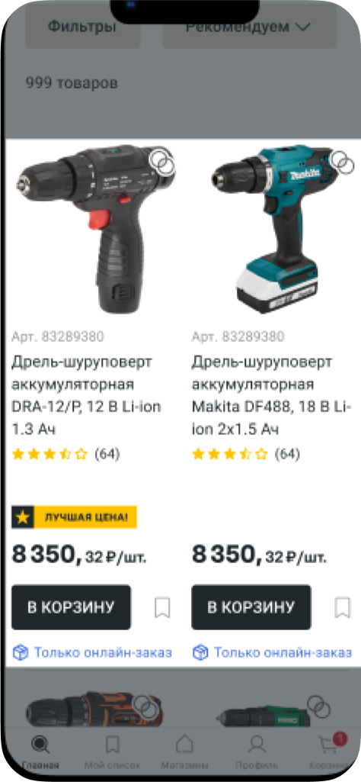
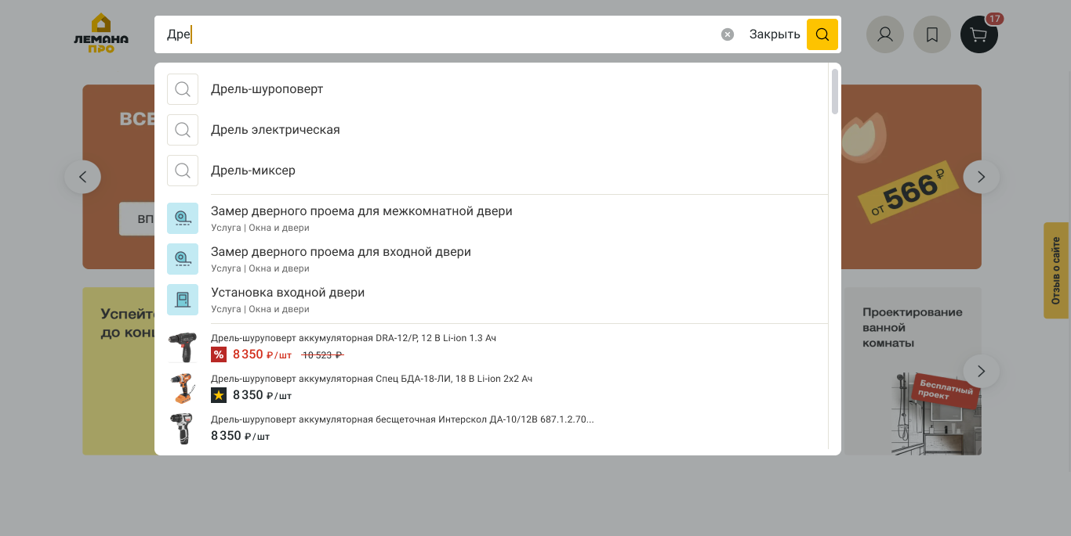
Быстрый старт
Самостоятельный запуск
Оставить заявку
самостоятельный запуск рекламных кампаний в кабинете,
но с экспертной поддержкой 1 месяц
Поддержка эксперта
Баннеры
Товарное продвижение
план продвижения под бизнес-цели
Любые доступные страницы
для продвижения: Главная, Каталог, Поиск, Спасибо за заказ
Любые доступные страницы для продвижения:
Главная, Каталог, Поиск, Карточка товара, Спасибо за заказ
обучение
по рекламной платформе
помощь с настройками
и 2 консультации
Бюджет
от 100 до 300 000 руб*
*Минимальный бюджет
Все стоимости пакетов указаны с НДС

Slide 38
Аналитика
для самостоятельного запуска рекламы
Статистика в рекламном кабинете:
- Показы, клики, CTR
- Количество проданных товаров, выручка,
доля рекламных расходов по post-view и post-click
В режиме реального времени
ROPO-отчет на почту
Влияние продвижения на офлайн и онлайн продажи
- Показы продвигаемых товаров
- Динамика по выручке категории, к которой относятся промо-товары
- Выручка по промо-товарам
- Динамика доли промо-товаров в категории
1 раз в месяц

Slide 39
Кейсы

Slide 40

Результаты поставщиков
Рекламодатель 2: CPM 600 руб.
ДРР = 1,3%, категории: инструменты
Вложенный 1 рубль дает 80 рублей продаж
ДРР = 2%, категория: бытовая техника
Вложенный 1 рубль дает 50 рублей продаж
ДРР = 4%, категория: краски
Вложенный 1 рубль дает 25 рублей продаж
Вложения
Товарооборот
ДРР - доля рекламных расходов (= расходы/доходы*100%) - чем меньше показатель, тем эффективнее реклама

Slide 41
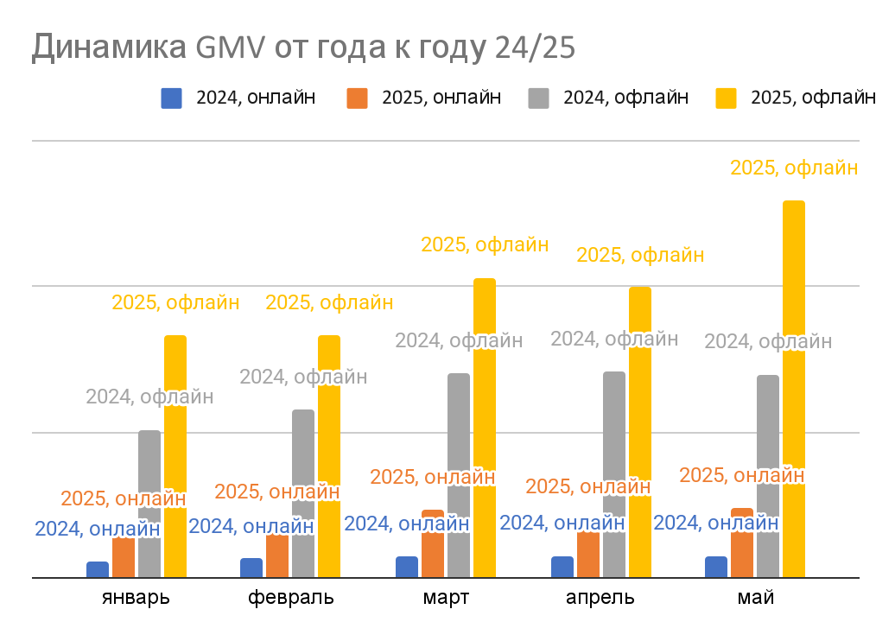
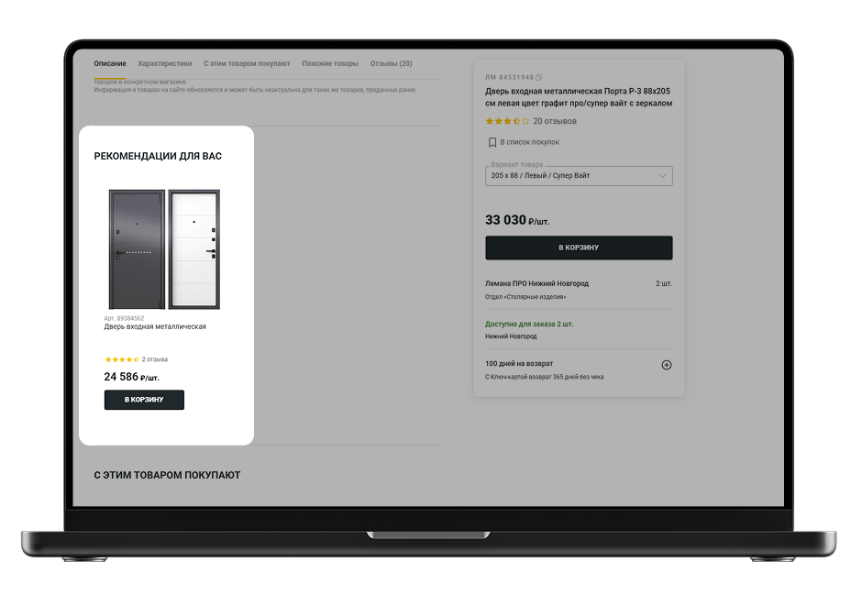

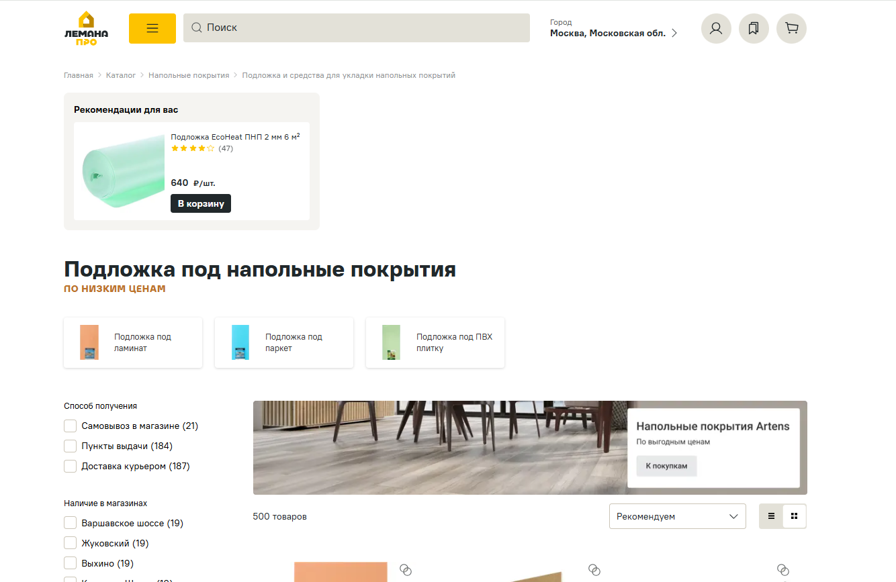
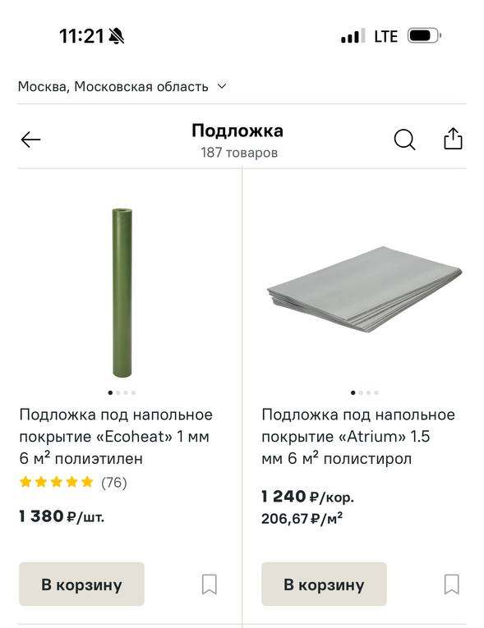
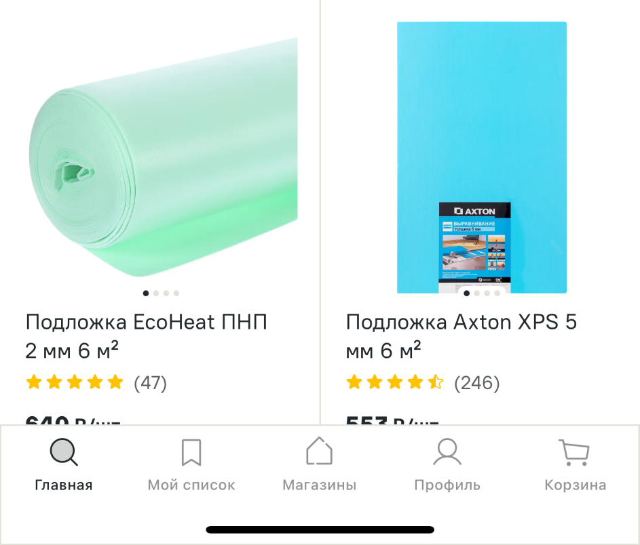
Продвижение ECOHEAT
(подложка под ламинат 2 SKU)
Результаты
за 5 месяцев
Площадка
Сайт и мобильное приложение Лемана ПРО
Форматы рекламы
Категория
Реко-блок с товарами
Первые 3 места в выдаче
Карточка товара
Продвижение в карточках конкурентов
Поиск
Топ выдача
Реко-блок с товарами
в 1,3 раза
1,5%
рост показов
товаров онлайн
доля рекламных расходов по post-click
Таргетинг
1. По целевым поисковым запросам
2. Интерес пользователей к категориям «Подложки под пол», «Подложка под напольные покрытия»
3. На карточки конкурентов
на 193%
на 55%
прирост GMV онлайн от года к году
прирост GMV офлайн
от года к году

Slide 42
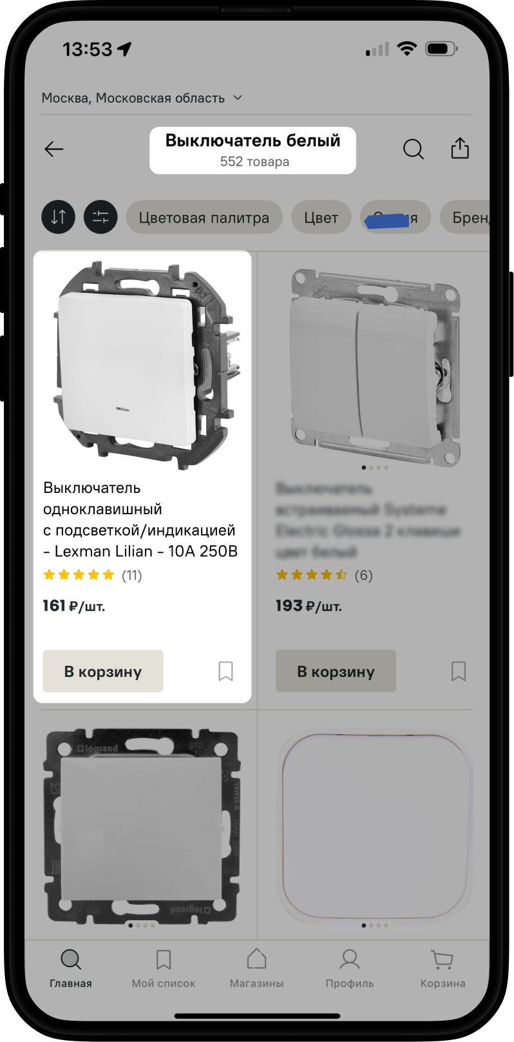
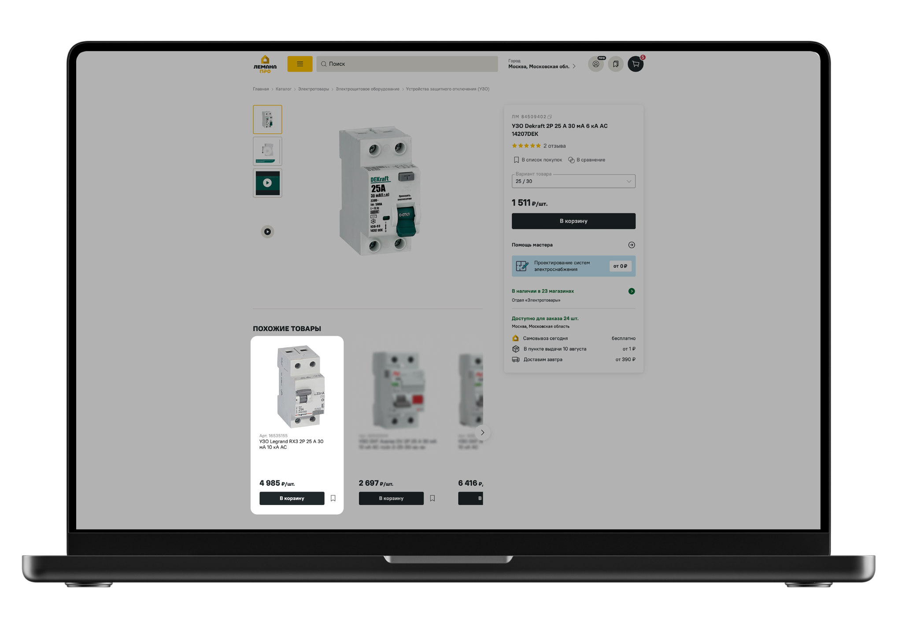
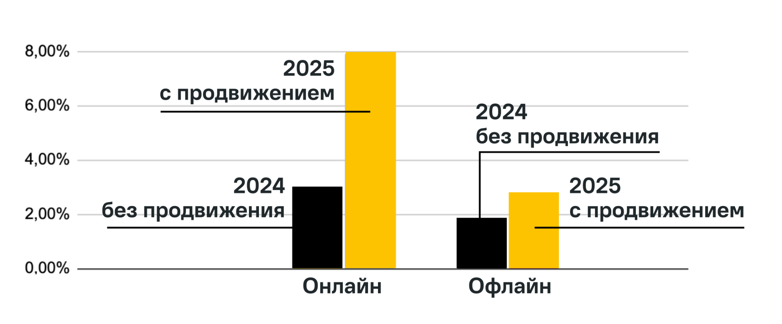
Продвижение розеток и выключателей
Daccord и Lexman
Результаты
за 6 месяцев
Площадка
Сайт и мобильное приложение Лемана ПРО
Форматы рекламы
Категория
Первые 3 места в выдаче
Карточка товара
Продвижение в карточках конкурентов
Поиск
Первые места в поисковой выдачи
1,5 раза
в 2,5 раза
прирост доли по двум брендам офлайн
прирост доли по двум брендам онлайн
Таргетинг
1. По целевым поисковым запросам
2. Интерес пользователей к категории «Розетки, выключатели, рамки»
3. В карточках конкурентов и в названии которых есть слово «выключатели» или «розетки»
13 р. выручки
на 1 вложенный рубль рекламы
Рост доли промо-товаров в трех категориях
(Скрытая проводка, Модульное оборудование, Открытая проводка)

Slide 43
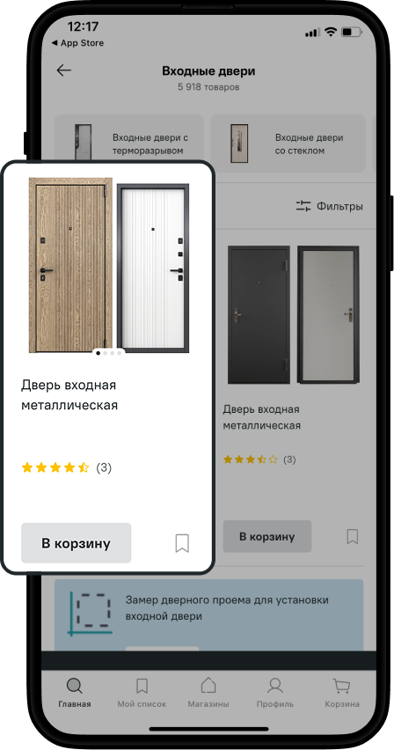
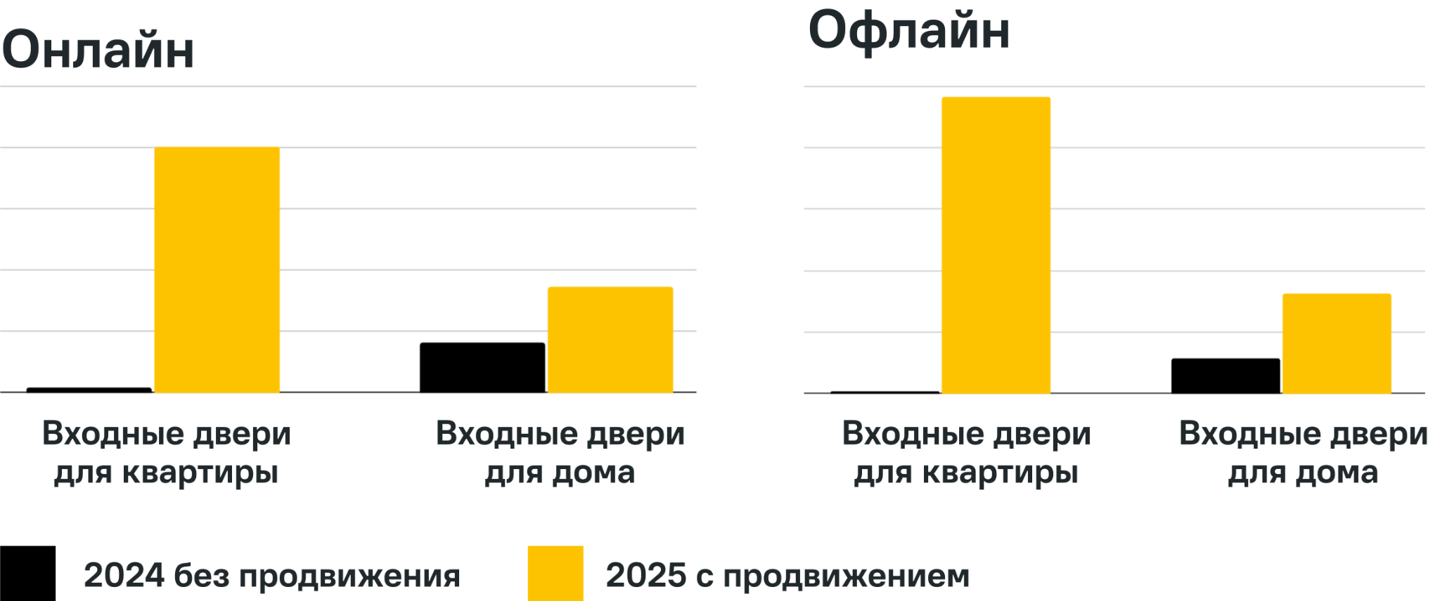
Продвижение входных дверей для квартир и домов Torex
Результаты
за 5 месяцев
Площадка
Сайт и мобильное приложение Лемана ПРО
Форматы рекламы
Категория
Первые 3 места в выдаче
Карточка товара
Продвижение в карточках конкурентов
Продвижение в карточках бренда
Поиск
Первые места в поисковой выдачи
в 2 раза
19 р. выручи
увеличение показов карточек товаров
на 1 вложенный рубль
в рекламу
Таргетинг
1. По целевым поисковым запросам
2. Интерес пользователей к категории «Входные двери»
3. Кто смотрит товары из категории «Входные двери»
4. В карточках бренда, исключая карточки промо-товаров бренда
в 333 раза
в 588 раз
прирост GMV онлайн
от года к году
прирост GMV офлайн
от года к году
Сравнение GMV по промо-товарам в двух категориях (от года к году)

Slide 44
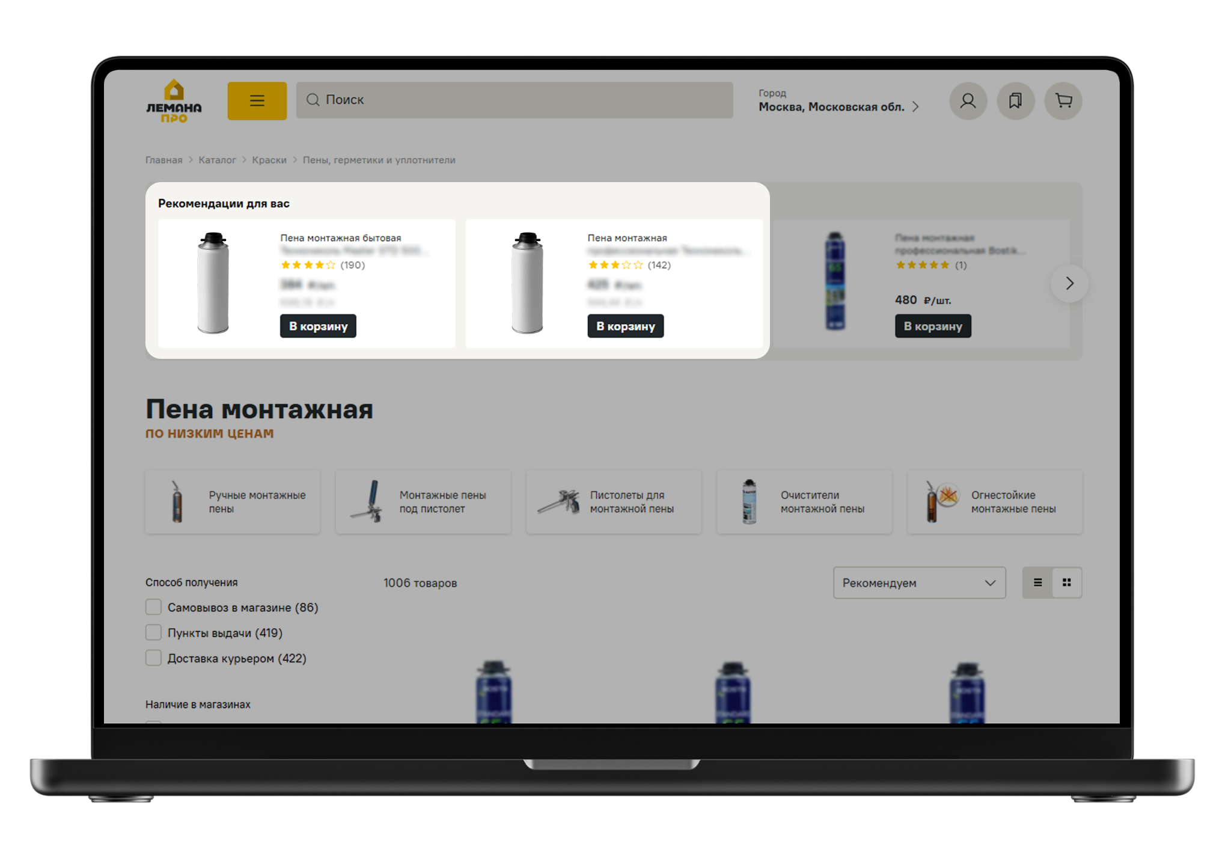
Продвижение монтажных пен
Результаты
за 4 месяца (март-июнь 2025)
в 2 раза
16 р. выручки
41,7%
12,3%
Увеличение показов
товара
на 1 рубль рекламы
Рост GMV онлайн
от года к году
Рост GMV офлайн
от года к году
Инструмент
Рекламный кабинет Лемана ПРО
Площадки
Сайт и мобильное приложение Лемана ПРО
Форматы
Поиск
Первые места
в поисковой выдаче
Продвижение в блоке "Рекомендации для вас"
Карточка товара
Продвижение
в карточках конкурентов
Категория
Продвижение в блоке "Рекомендации для вас"
Первые места в выдаче
Таргетинг
1. По целевым поисковым запросам:пена, монтажная пена
2. Интерес пользователей к категории «Монтажные пены»
3. Во всех карточках монтажных пен конкурентов

Slide 45
Как получить доступ в Рекламный кабинет

Slide 46
Доступ в Рекламный кабинет
Для действующих поставщиков:
Для рекламных агентств:
Перейти в рекламный кабинет
вы можете по ссылке https://lemanapro.ru/promotion/
Для входа в рекламный кабинет вам нужен доступ в Портал поставщика. Если у вас нет доступа к Порталу поставщика, обратитесь к администратору в вашей компании
или заполните форму для обращения в поддержку портала партнёра
Если вы продвигаете товары, которые продаются на Лемана Про, для вас доступен запуск рекламы.
Вы можете получить доступ в рекламный кабинет через вашего клиента, компанию, которая продает свои товары на Лемана Про.

Slide 47
Контакты для связи
promo_support@lemanapro.ru

